Slide 1


MÜHENDİSLİK FAKÜLTESİ
2023-2024
Eğitim-Öğretim Yılı
Akademik Genel Kuruluna
Hoş Geldiniz
61.
YIL
Yer : Harita Mühendisliği Bölümü
Tarih : 26.02.2025
Saat : 14.00

Slide 2


İÇERİK
BİRİNCİ BÖLÜM
AÇILIŞ
İKİNCİ BÖLÜM
ÖDÜLLER
ÜÇÜNCÜ BÖLÜM
KAPANIŞ
Açılış Konuşması
Kurumsal Bilgiler
Öğrenci Bilgileri
İdari Personel Bilgileri
Akademik Çıktılar
Altyapı Çalışmaları
Toplantı, Etkinlik ve Seminerler
Harcamalar
Akademik Başarılar
Akademik Performans Ödüller
TÜBİTAK, YÖK, TÜBA vb. Bilim Ödülü / Üyelik Alan Öğretim Üyelerimiz
Akademik Çıktılara Göre Bölüm Başarıları
Ktü Stratejik Planına Katkı Ödülü
En Başarılı Genç Bilim İnsanı
En Fazla Ayni / Nakdi Bağış Alan Bölüm
Yürütücü Olarak En Çok Kurum Dışı Proje Başvurusu Yapan Öğretim Üyesi
Yürütücü Olarak Kurum Dışı Proje Bütçeleri Toplamı En Yüksek Öğretim Üyesi
Horızon Projesi
Akademik Teşvik Puanına Göre Fakülte Derecesi
En Çok Patent Başvurusu
Q1+Q2 MAKALE
Uluslararası İş Birlikli SCI-E Makale Sayısına Göre Fakülte Dereceleri
Döner Sermaye Katkısı
Kayıplarımız, Emeklilerimiz
40 Yıl Hizmet Ödülü
Görüş ve Öneriler
Kapanış

Slide 3
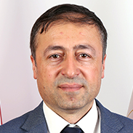
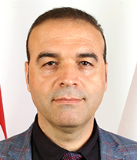
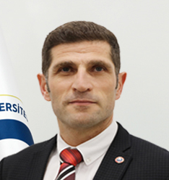
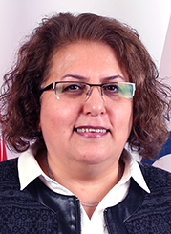
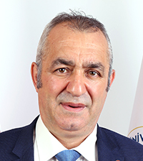
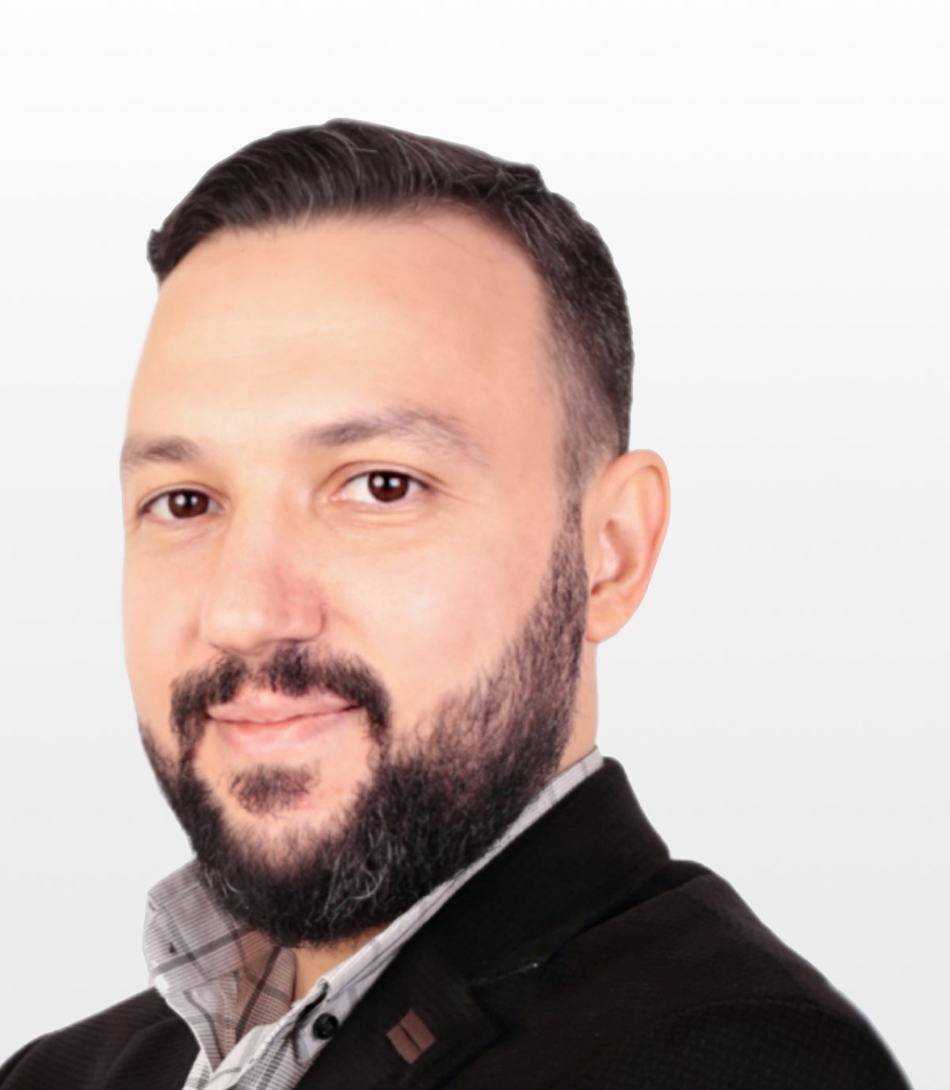
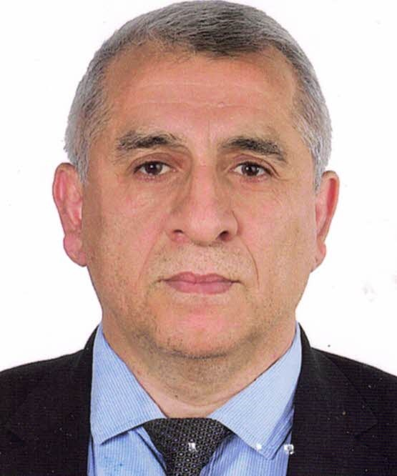
KURUMSAL
Prof. Dr. Temel VAROL
Dekan
Fakülte Kurulu
Fakülte Yönetim Kurulu
Prof. Dr. Ferdi CİHANGİR
Dekan Yard.
Prof. Dr. Yakup Emre ÇORUHLU
Dekan Yard.
FAKÜLTE
SEKRETERİ
Gülay SATILMIŞ
BÖLÜMLER
Yazı ve Özlük İşleri Birimi
Mali İşler Birimi
Ayniyat Saymanlığı
Temizlik İşleri Birimi
Bölüm Sekreterleri
Satınalma Birimi
Prof. Dr. Şevket ATEŞ
İnşaat Müh.
Prof. Dr. Yasin ALEMDAĞ
Makina Müh.
Prof. Dr. Ayten ATASOY
Elektrik-Elektronik
Prof. Dr. Fatma GÜLTEKİN
Jeoloji Müh
Prof. Dr. Mualla YALÇINKAYA
Harita Müh
Prof. Dr. Nilgün Lütfiye SAYIL
Jeofizik Müh.
Prof. Dr. Kerim AYDINER
Maden Müh.
Prof. Dr. Mustafa ULUTAŞ
Bilgisayar Müh..
Prof. Dr. Aykut ÇANAKÇI
Metalurji ve Malz.
Doç. Dr. Hüseyin Avni ES
Endüstri Müh.
Prof. Dr. Murat EKİNCİ
Yazılım Müh.
Prof. Dr. Vasif NABİYEV
Yapay Zeka ve Veri
Mekanik
ABD
Makina Teorisi ve Dinamiği ABD
Telekomünikasyon ABD
Genel Jeoloji
ABD
Jeodezi
ABD
Yer Fiziği
ABD
Cevher-Kömür Hazırlama ve Değerlendirme
ABD
Yazılım
ABD
Malzeme
ABD
Endüstri Mühendisliği
ABD
Yazılım Mühendisliği
ABD
Yapay Zeka ve Veri Müh.
ABD
Yapı
ABD
Konstrüksiyon ve İmalat
ABD
Elektronik
ABD
Mineraloji ve Petrografi ABD
Fotogrametri
ABD
Uygulamalı Fizik
ABD
Maden İşletmesi
ABD
Donanım
ABD
Metalurji
ABD
Yöneylem Araştırması
ABD
Hidrolik
ABD
Termodinamik
ABD
Devreler ve Sistemler ABD
Maden Yatakları ve Jeokimya ABD
Ölçme Tekniği
ABD
Sismoloji
ABD
Maden Mekanizasyonu ve Teknolojisi
ABD
Bilgisayar Bilimleri
ABD
Kompozit Malzemeler
ABD
Ulaştırma
ABD
Enerji
ABD
Elektrik Makinaları
ABD
Uygulamalı Jeoloji
ABD
Kartoğrafya
ABD
Seramik Malzemeler
ABD
Geoteknik
ABD
Mekanik
ABD
Elektrik Tesisleri
ABD
Arazi Yönetimi
ABD
Polimer Bilimi ve TekmolojisiABD
Yapı Malzemesi ABD
Malzeme
ABD
Kontrol ve Kumanda Sistemleri ABD
Uzaktan Algılama
ABD
Yapı Yönetimi ABD
Otomotiv
ABD

Slide 4
KURUMSAL
AKADEMİK PERSONEL
 | 2021 | 2022 | 2023 | 2024
Profesör | 99 | 101 | 105 | 115
Doçent | 42 | 43 | 47 | 41
Dr. Öğretim Üyesi | 49 | 50 | 62 | 69
TOPLAM ÖĞRETİM ÜYESİ | 190 | 194 | 214 | 225
Dr. Öğr. Üy. / Öğretim Üyesi | 0,3 | 0,3 | 0,3 | 0,3
Dr. Öğr. Üy. / Profesör | 0,5 | 0,5 | 0,6 | 0,6
Hedef: Dr. Öğr. Üyesi/ Toplam Prof. Dr. oranı en az 1 olmalı
Öğretim Görevlisi | 7 | 10 | 8 | 8
Araştırma Görevlisi | 104 | 119 | 104 | 114
TOPLAM ÖĞRETİM ELEMANI | 301 | 323 | 326 | 347
Arş. Gör./ Toplam Öğretim Üyesi | 0,5 | 0,6 | 0,5 | 0,5
Hedef: Öğretim Üyesi Başına Düşen Arş. Gör. Sayısı: 1

Slide 5
KURUMSAL
ÖĞRETİM ÜYELERİ
İnşaat
Makina
Elektrik
Elektro.
Harita
Jeoloji
Maden
Metal.Malz.
Bilgisayar
Jeofizik
Endüstri
Yazılım
Yapay Zeka
Ve Veri

Slide 6
KURUMSAL
İDARİ VE TEKNİK PERSONEL
Mühendislik Fakültesi İdari ve Teknik Personel Sayısı
2020 | 2021 | 2022 | 2023 | 2024
93 | 97 | 98 | 93 | 95
- 2024 yılı itibariyle fakültemizde 95 idari personel görev yapmaktadır.

Slide 7
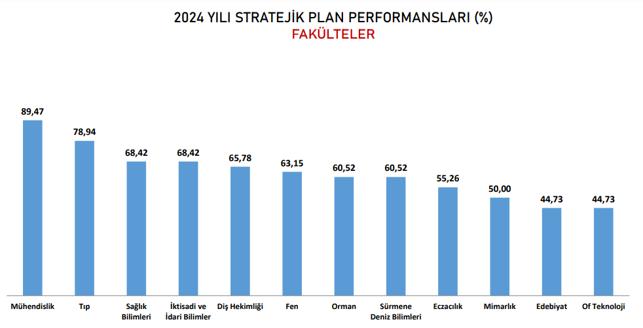
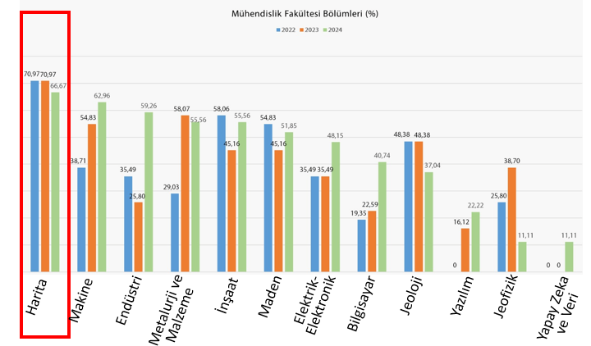
KURUMSAL
KALİTE, AKREDİTASYON VE STRATEJİK PLANA KATKI
Mühendislik Fakültesi
KTÜ Stratejik Planına sağlanan katkıda 1. sırada yer almaktadır
Harita Mühendisliği Bölümü
Stratejik Plana sağlanan katkıda
1. sırada yer almaktadır

Slide 8

KURUMSAL
AKREDİTE PROGRAMLAR
Mühendislik Fakültesi | MÜDEK Akreditasyonu Geçerlilik Süresi | EUR-ACE Etiketi Geçerlilik Süresi
Bilgisayar Mühendisliği | 2010-2026 | 2010-2026
Elektrik-Elektronik Mühendisliği | 2010-2026 | 2010-2026
Endüstri Mühendisliği | 2020-2026 | 2020-2026
Harita Mühendisliği | 2010-2026 | 2010-2026
İnşaat Mühendisliği | 2008-2013 2015-2026 | 2010-2013 2015-2026
Jeofizik Mühendisliği | 2010-2026 | 2010-2026
Jeoloji Mühendisliği | 2010-2026 | 2010-2026
Maden Mühendisliği | 2010-2026 | 2010-2026
Makina Mühendisliği | 2008-2013 2015-2026 | 2010-2013 2015-2026
Metalurji ve Malzeme Mühendisliği | 2012-2014 2015-2023 | 2012-2014 2015-2026

Slide 9

KURUMSAL
ULUSLARARASILAŞMA ve TANINIRLIK

Slide 10
ULUSLARARASI PROJELER
Bölüm | Proje Türü | Proje Yürütücüsü
Metalurji ve Malzeme M. | M-ERANET Çoklu İşbirliği | Prof. Dr. Mehmet ERTUĞRUL
Metalurji ve Malzeme M. | M-ERANET Çoklu İşbirliği | Prof. Dr. Temel VAROL
Uluslararası ikili işbirliği projeleri, TÜBİTAK 2237-A, 2237-B Uluslararası Lider/Genç Araştırmacılar Programlarına katılımın arttırılması → Araştırma Üniversitesi Kriterleri
TÜBİTAK 2237-A, 2237-B destekleri için her bölümden en az 1 başvuru

Slide 11

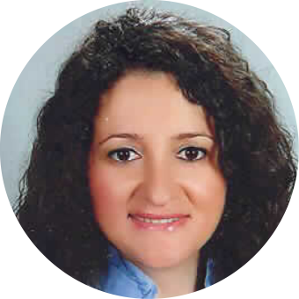
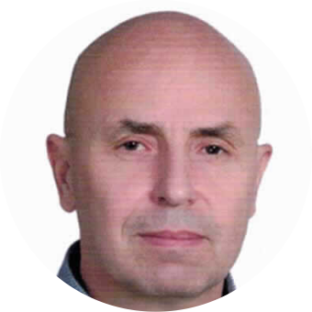
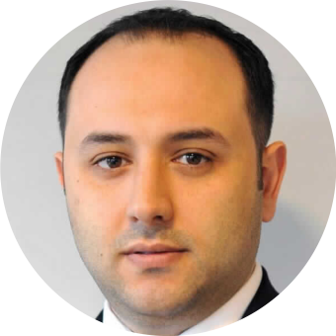
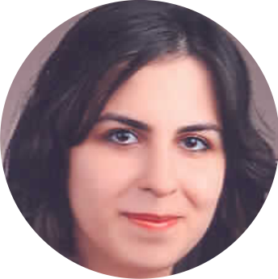
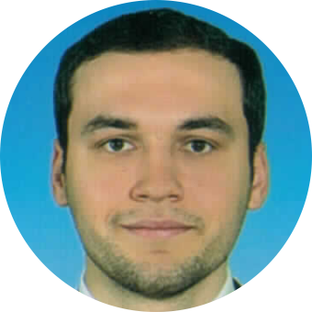
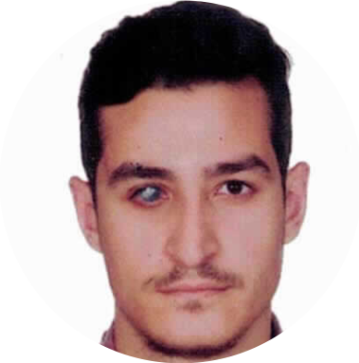
ULUSLARARASI İŞ BİRLİKLERİ
COST - Bilim ve Teknolojide Avrupa İşbirliği Aksiyonlarına Katılım
Prof. Dr. Emine TANIR KAYIKÇI
9 WG / 1 MC
Prof. Dr. Kerim AYDINER
1 WG / 1 MC
Prof. Dr. Ahmet Can ALTUNIŞIK
1 WG
Harita Mühendisliği
Bölümü
Maden
Mühendisliği
Bölümü
İnşaat
Mühendisliği
Bölümü
Dr. Öğr. Üyesi Elif Baykal KABLAN
1 WG
Dr. Öğr. Üyesi Fatih Yesevi OKUR
1 WG
Arş. Gör. Serhatcan Berk AKÇAY
1 WG
Yazılım
Mühendisliği
Bölümü
İnşaat
Mühendisliği
Bölümü
Metalurji ve Malzeme Müh.
Bölümü
2024 yılında COST Aksiyonlarına Çalışma Grubu üyesi (WG) olarak 14 katılım, Yönetim Komitesi Üyesi (MC) olarak 2 katılım

Slide 12

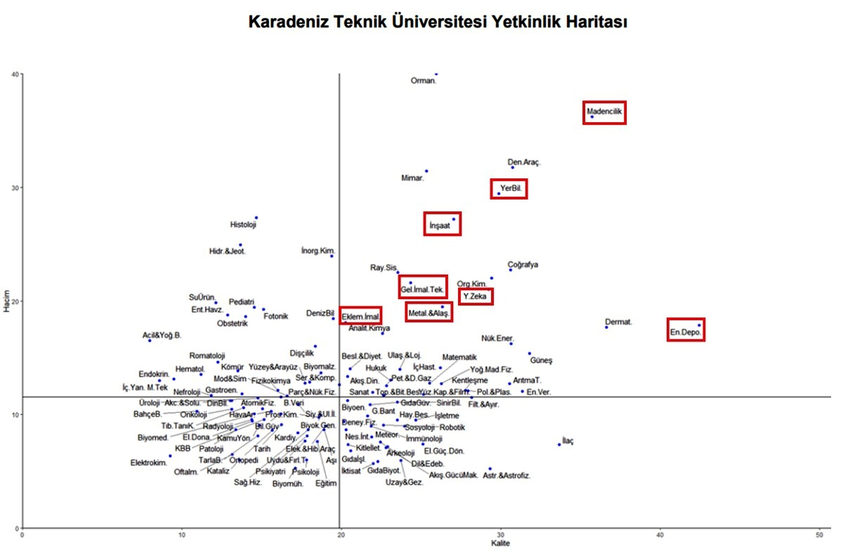
YETKİNLİK HARİTASI
2023
Fakültemiz Bölümleri bir çok alanda yüksek yetkinliğe sahiptir!
-Madencilik
-Yer Bilimleri
-İnşaat
-Geleneksel İmalat T.
-Eklemeli İmalat
-Y. Zeka
-Metaller&Alaşımlar
-Enerji Depoloma
Üniversitemizin yetkinlik alanına yeni eklenen alanlar: Yapay Zeka, Enerji Depolama

Slide 13



YETKİNLİK
URAP Dünya Alan Sıralamasında Üniversitemizin Girdiği Alanlar | Türkiye Üniversiteleri Arasındaki Sıralama | Dünya Üniversiteleri Arasındaki Sıralama
İnşaat Mühendisliği | 4 | 446
Yerbilimleri | 4 | 719
Makina Mühendisliği | 10 | 949
Mühendislik | 12 | 975
Teknoloji | 20 | 1344
2023-2024 Dünya Alan Sıralaması sonuçlarına göre Karadeniz Teknik Üniversitesi, 78 bilim alanı içinde 9 alan ile yerini aldı.

Slide 14
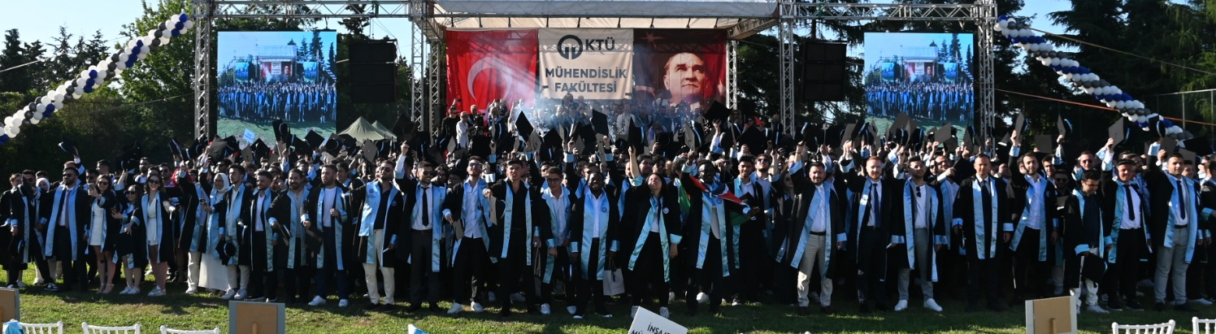
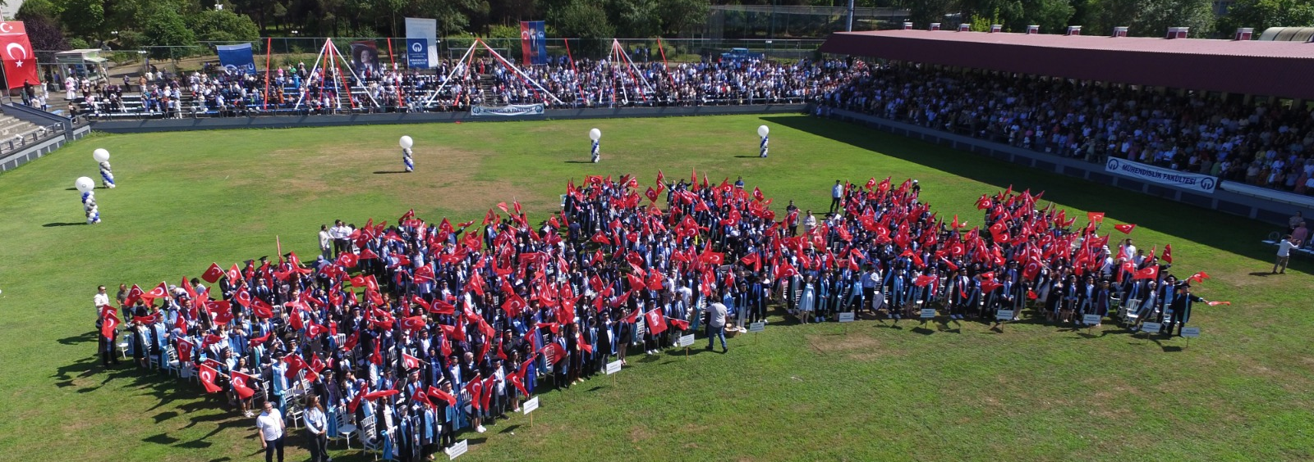
ÖĞRENCİ BİLGİLERİ

Slide 15
ÖĞRENCİ BİLGİLERİ
KAYIT YAPTIRAN LİSANS ÖĞRENCİ SAYILARI
BÖLÜMLER | 2024
BÖLÜMLER | ÖSYM | YABANCI UYRUKLU | DİĞER | TOPLAM
Elektrik-Elektronik Müh. | 102 | 9 | 14 | 125
İnşaat Mühendisliği | 90 | 5 | 29 | 124
Bilgisayar Mühendisliği | 98 | 8 | 20 | 124
Makina Mühendisliği | 106 | 10 | 7 | 123
Endüstri Müh. | 66 | 8 | 15 | 89
Elektrik-Elektronik Müh. (%100) | 61 | 7 | 7 | 75
Metalurji ve Malzeme Müh. | 51 | 11 | 7 | 69
Yazılım Müh. | 52 | 9 | 3 | 64
İnşaat Mühendisliği (% 100) | 53 | 8 | 2 | 63
Yapay Zeka ve Veri Müh. | 31 | 0 | 0 | 31
Harita Mühendisliği | 19 | 6 | 3 | 28
Maden Mühendisliği | 9 | 11 | 3 | 23
Jeoloji Mühendisliği | 1 | 2 | 0 | 3
Jeofizik Mühendisliği | 0 | 0 | 0 | 0
TOPLAM | 738 | 93 | 110 | 941

Slide 16
ÖĞRENCİ BİLGİLERİ
SON BEŞ YIL MEZUNLARIMIZ
BÖLÜM | YILLARA GÖRE MEZUNLARIMIZ |  |  |  |  | TOPLAM
 | 2020 | 2021 | 2022 | 2023 | 2024
Makina Mühendisliği | 228 | 340 | 193 | 166 | 136 | 1063
İnşaat Mühendisliği | 248 | 202 | 201 | 146 | 145 | 942
Elektrik-Elektronik Mühendisliği | 232 | 232 | 155 | 170 | 150 | 939
Bilgisayar Mühendisliği | 188 | 206 | 123 | 114 | 88 | 719
Harita Mühendisliği | 175 | 231 | 137 | 84 | 72 | 699
Endüstri Mühendisliği | 88 | 72 | 52 | 54 | 60 | 326
Metalurji ve Malzeme Müh. | 69 | 47 | 61 | 62 | 46 | 285
Jeoloji Mühendisliği | 55 | 49 | 33 | 12 | 6 | 155
Maden Mühendisliği | 33 | 21 | 21 | 19 | 13 | 107
Jeofizik Mühendisliği | 13 | 12 | 3 | 2 | 2 | 32
TOPLAM | 1329 | 1412 | 979 | 829 | 718 | 5267

Slide 17
ÖĞRENCİ BİLGİLERİ
YÜKSEK LİSANS ve DOKTORA ÖĞRENCİ SAYILARI
BÖLÜM | Yüksek Lisans |  | Doktora
 | 2023 | 2024 | 2023 | 2024
İnşaat Mühendisliği | 294 | 309 | 101 | 105
Elektrik-Elektronik Müh. | 216 | 225 | 70 | 74
Makina Mühendisliği | 112 | 116 | 50 | 51
Harita Mühendisliği | 170 | 177 | 41 | 45
Bilgisayar Mühendisliği | 111 | 114 | 40 | 41
Maden Mühendisliği | 35 | 36 | 13 | 13
Metalurji ve Malzeme Müh. | 34 | 35 | 22 | 12
Jeoloji Mühendisliği | 29 | 29 | 9 | 12
Jeofizik Mühendisliği | 28 | 28 | 8 | 8
Endüstri Mühendisliği | 42 | 43 | - | 3
Yazılım Mühendisliği | - | - | - | -
Yapay Zeka ve Veri Mühendisliği | - | - | - | -
T O P L A M | 1071 | 1112 | 354 | 361

Slide 18
ÖĞRENCİ BİLGİLERİ
ÖĞRETİM ÜYESİ BAŞINA DÜŞEN
LİSANS ÖĞRENCİSİ SAYISI | 2022 | 2023 | 2024
Öğretim Üyesi Başına Düşen Sayı | 24,3 | 21,2 | 20
Son 3 Yılın Ortalaması |  |  | 21,8
YÜKSEK LİSANS ÖĞRENCİSİ SAYISI | 2022 | 2023 | 2024
Öğretim Üyesi Başına Düşen Sayı | 5,19 | 5,05 | 5
Son 3 Yılın Ortalaması |  |  | 5,08
DOKTORA ÖĞRENCİSİ SAYISI | 2022 | 2023 | 2024
Öğretim Üyesi Başına Düşen Sayı | 2,21 | 1,67 | 1,54
Son 3 Yılın Ortalaması |  |  | 1,81

Slide 19
ÖĞRENCİ BİLGİLERİ
YABANCI UYRUKLU LİSANS ÖĞRENCİLERİNİN SAYISI
 | Eğitim-Öğretim Yılı
BÖLÜMÜ | 2021-2022 | 2022-2023 | 2023-2024
İnşaat Mühendisliği | 66 | 56 | 64
Elektrik - Elektronik Müh. | 30 | 41 | 49
Maden Mühendisliği | 28 | 47 | 49
Bilgisayar Mühendisliği | 56 | 39 | 36
Makina Mühendisliği | 28 | 27 | 30
Jeoloji Mühendisliği | 22 | 15 | 20
Endüstri Müh. | 11 | 13 | 18
Metalurji ve Malzeme Müh. | 6 | 15 | 18
Harita Mühendisliği | 21 | 18 | 15
Jeofizik Mühendisliği | 5 | 3 | 4
Yazılım Mühendisliği | - | - | 9
Yapay Zeka ve Veri Müh. | - | -
TOPLAM | 273 | 274 | 312

Slide 20
ÖĞRENCİ BİLGİLERİ
ERASMUS+ PROGRAMI
ERASMUS+ HAREKETLİLİĞİNE KATILAN ÖĞRENCİ SAYISI
ÖĞRENİM DÜZEYİ | YIL | ÖĞRENİM HAREKETLİLİĞİ GİDEN | STAJ HAREKETLİLİĞİ GİDEN | ÖĞRENİM HAREKETLİLİĞİ GELEN
LİSANS | 2021-2022 | 39 | 18 | 2
 | 2022-2023 | 26 | 41 | 2
 | 2023-2024 | 30 | 6 | -
YÜKSEK LİSANS | 2021-2022 | 2 | 3 | 1
 | 2022-2023 | - | 6 | -
 | 2023-2024 | 13 | 2 | -
DOKTORA | 2021-2022 | 2 | 6 | -
 | 2022-2023 | - | 6 | -
 | 2023-2024 | 1 | 3 | -

Slide 21


AKADEMİK ÇIKTILAR

Slide 22
AKADEMİK ÇIKTILAR - SCI-E YAYINLAR
BÖLÜMLER | SCI-E YAYIN SAYISI
 | 2022 | 2023 | 2024 | Öğretim Üyesi Sayısı | Yayın / Öğretim Üyesi
Metalurji ve Malzeme Müh. | 58 | 65 | 79 | 16 | 4.94
Endüstri Müh. | 28 | 22 | 34 | 11 | 3.11
İnşaat Müh. | 58 | 63 | 74 | 42 | 1.76
Makina Müh. | 36 | 46 | 50 | 32 | 1.56
Bilgisayar Müh. | 21 | 21 | 23 | 16 | 1.44
Jeoloji Müh. | 22 | 20 | 25 | 21 | 1.19
Harita Müh. | 25 | 16 | 24 | 22 | 1.1
Yazılım Müh. | - | 4 | 4 | 4 | 1
Maden Müh. | 5 | 11 | 14 | 20 | 0.79
Elektrik-Elektronik Müh. | 15 | 42 | 17 | 27 | 0.63
Jeofizik Müh. | 15 | 7 | 7 | 12 | 0.58
Yapay Zeka ve Veri Müh. | - | - | 1 | 2 | 0.5
TOPLAM | 283 | 317 | 352 | 225 | 1.55
MÜHENDİSLİK FAKÜLTESİ | 2022 | 2023 | 2024
Öğretim Üyesi Başına Düşen SCI-E Yayın Sayısı | 1,45 | 1,47 | 1,55
SÜRDÜRÜLEBİLİR HEDEF
Min. 1,5
HEDEF: SCI-E yayın sayısı / öğretim üyesi oranının tüm bölümlerde 1’in üzerine çıkartılması

Slide 23
AKADEMİK ÇIKTILAR
Q1, Q2, Q3 ve Q4 YAYINLAR
Bölümler | Yayın Sınıfları ve Sayıları
 | Q1 | Q2 | Q3 | Q4
Bilgisayar Müh. | 7 | 12 | 4 | 0
Elektrik-Elektronik Müh. | 1 | 11 | 2 | 3
Endüstri Müh. | 25 | 7 | 2 | 0
Harita Müh. | 6 | 7 | 9 | 2
İnşaat Müh. | 29 | 27 | 11 | 7
Jeofizik Müh. | 4 | 1 | 1 | 1
Jeoloji Müh. | 15 | 6 | 3 | 1
Maden Müh. | 5 | 3 | 4 | 2
Makina Müh. | 28 | 14 | 7 | 1
Metalurji ve Malzeme Müh. | 45 | 24 | 5 | 5
Yapay Zeka ve Veri Müh. | - | 1 | - | -
Yazılım Müh. | 1 | 1 | 1 | 1
TOPLAM | 166 | 114 | 49 | 23
ÖNERİ: Yükseltilme ve Atanma Yönergesinde Q3 ve Q4 sınıfı makalelerin geçerli sayılmaması Q1 ve Q2 sınıfı makalelere yönelimi arttıracaktır.

Slide 24

AKADEMİK ÇIKTILAR – Q1 YAYINLAR
 | Q1 Sınıfı Yayınların Oranı (Q1/Q1+Q2+Q3+Q4) |  |  | Öğr. Üyesi Başına Q1 Yayın Ortalaması 2024
 | 2022 (%) | 2023 (%) | 2024 (%)
Bilgisayar Mühendisliği | 25.0 | 14.3 | (7/23)x100: 30,4 | 0.44
Elektrik-Elektronik Müh. | 21.7 | 11.9 | (1/17)x100: 5,9 | 0.04
Endüstri Mühendisliği | 30.8 | 45,5 | (25/34)x100: 73,5 | 2.27
Harita Mühendisliği | 30.8 | 18,8 | (6/24)x100: 25 | 0.27
İnşaat Mühendisliği | 15.7 | 31,7 | (29/74)x100: 39,2 | 0.69
Jeofizik Mühendisliği | 7.7 | 14,3 | (4/7)x100: 57,1 | 0.33
Jeoloji Mühendisliği | 31.8 | 55 | (15/25)x100: 60 | 0.71
Maden Mühendisliği | 40.0 | 36,4 | (5/14)x100: 35,7 | 0.25
Makina Mühendisliği | 42.4 | 56,5 | (28/50)x100: 56 | 0.88
Metalurji ve Malzeme Müh. | 42.1 | 56,9 | (45/79)x100: 56,9 | 2.81
Yapay Zeka ve Veri Müh. | - | - | - | -
Yazılım Müh. | - | 25 | (1/4)x100: 25 | 0.25
Mühendislik Fakültesi | 28,9 | 33.02 | 42,25 | 0.75
- 2023 yılında tüm dünyada bu oran : %49,98 (2024-2025 URAP Raporu)
- 2023 yılında Türkiye’de bu oran: %30,58 (2024-2025 URAP Raporu);
- 2024 yılında KTÜ Mühendislik Fakültesinde bu oran: % 42,25

Slide 25
AKADEMİK ÇIKTILAR - PROJELER
PROJE TÜRÜ |  | Adet
TÜBİTAK 1001 | Temel Araştırma | 11
TÜBİTAK-Uluslararası İkili İşbirliği | M-ERA.NET | 2
TÜBİTAK 2214-A | Yurt Dışı Doktora Sırası Araştırma Bursu | 1
TÜBİTAK 2219 | Yurt Dışı Doktora Sonrası Araştırma Bursu | 6
TÜBİTAK 2244 | Sanayi Doktora Programı | 1
TÜBİTAK 1002 | Hızlı Destek | 3
TÜBİTAK 1501 | Sanayi Ar-Ge Projeleri | 3
TÜBİTAK 1507 | KOBİ Ar-Ge Başlangıç Destek Programı | 3
TÜBİTAK 2237-A | Bilimsel Eğitim Etkinlikleri Desteği Programı | 5
TÜBİTAK 2237-B | Proje Eğitimi Etkinliklerini Destekleme Prog. | 7
TÜBİTAK 3501 | Kariyer Geliştirme Programı | 4
Üniversite-Sanayi İşbirliği Projeleri | Ar-Ge Kapsamında | 2
TOPLAM |  | 48

Slide 26

ALTYAPI ÇALIŞMALARI

Slide 27
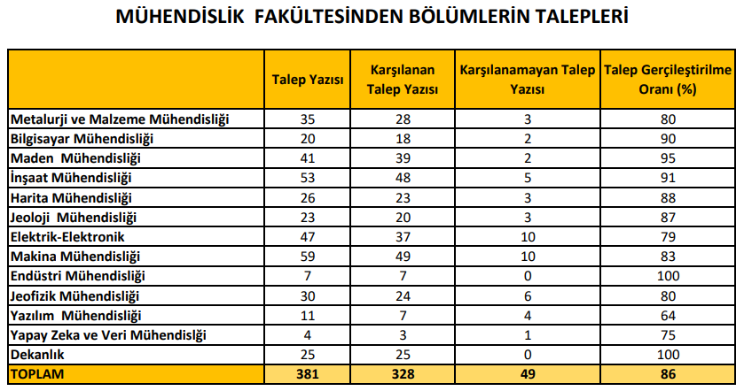
ALT YAPI TAKİP VE PLANLAMA ÇALIŞMALARI

Slide 28
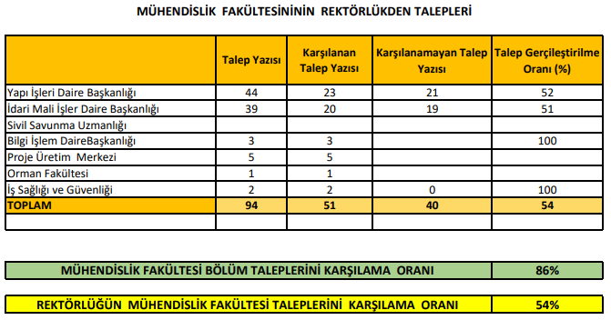
ALT YAPI TAKİP VE PLANLAMA ÇALIŞMALARI

Slide 29
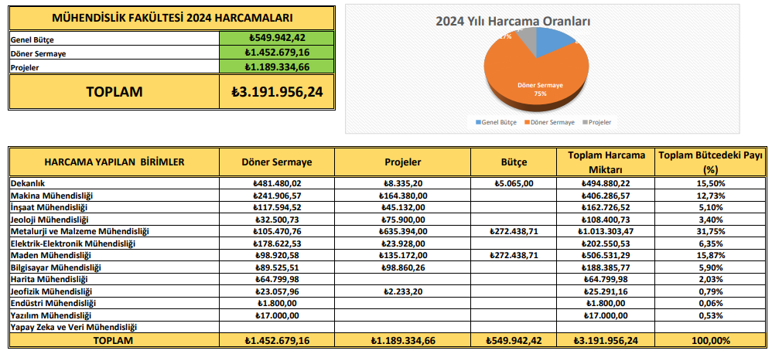
ALT YAPI TAKİP VE PLANLAMA ÇALIŞMALARI

Slide 30

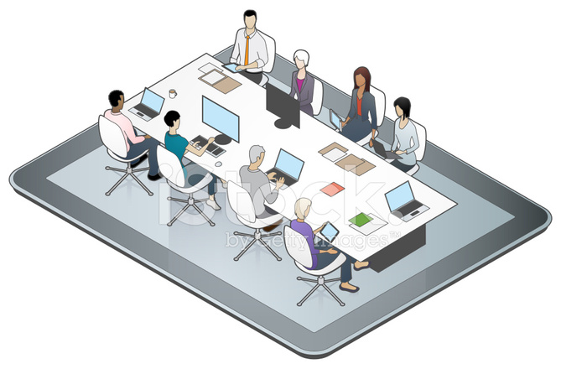
TOPLANTI, ETKİNLİK VE SEMİNERLER

Slide 31
TOPLUMSAL KATKI, PROJELER, ETKİNLİKLER, ÖDÜLLER
 | Faaliyet Sayıları
Fakülte tarafından düzenlenen etkinlikler (seminerler, konferanslar, paneller) | 70
Mezunlarla birlikte yapılan etkinlik sayısı | 23
Öğrencilerinizin mesleki ve kişisel gelişimine yönelik düzenlenen etkinlik sayısı | 90
Dezavantajlı Grup Etkinlikleri | 9
Sektör Temsilcilerinin Katıldığı Ders Sayısı | 14
Ulusal ve Uluslararası ödül adı ve sayısı | 5
Topluma Yönelik Sorumluluk Projeleri | 2
Öğrencilerin yürütücü olduğu kurum dışı proje sayısı | 75
Dış paydaşların karar mekanizmalarına katılan personel sayısı | 20
TOPLAM | 308

Slide 32
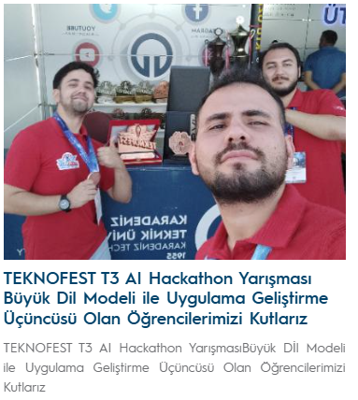
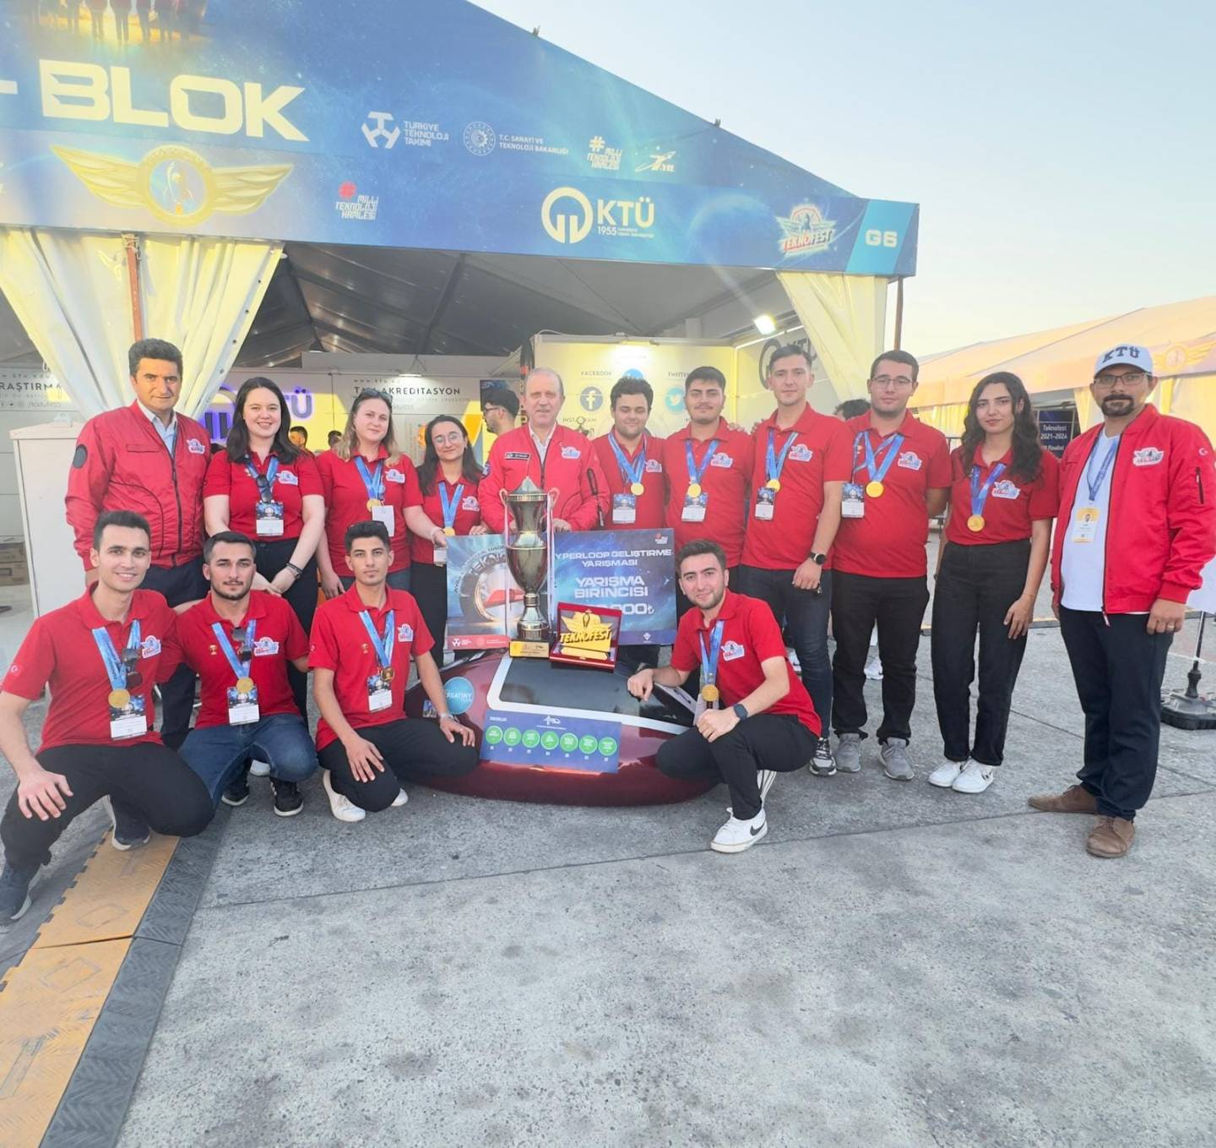
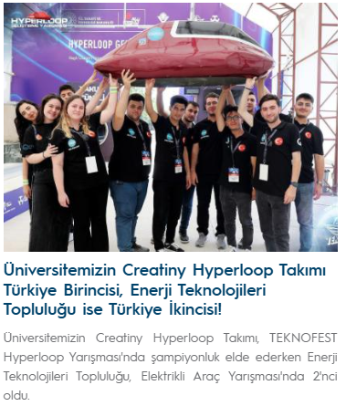
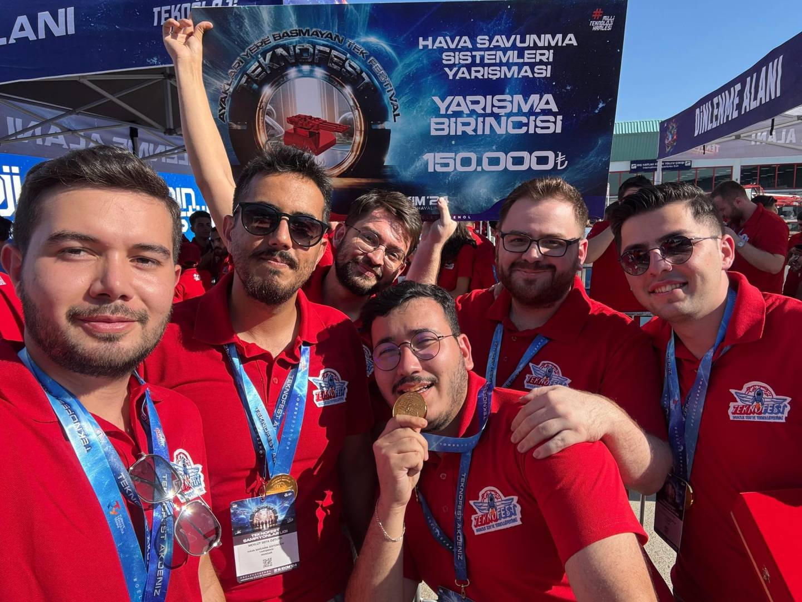
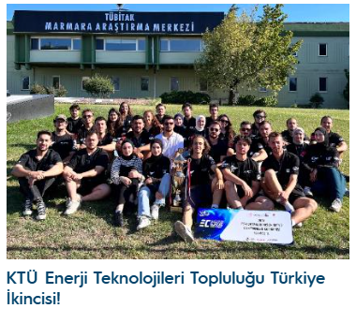
TOPLANTI, ETKİNLİK VE SEMİNERLER
ÖĞRENCİ YARIŞMALARI

Slide 33
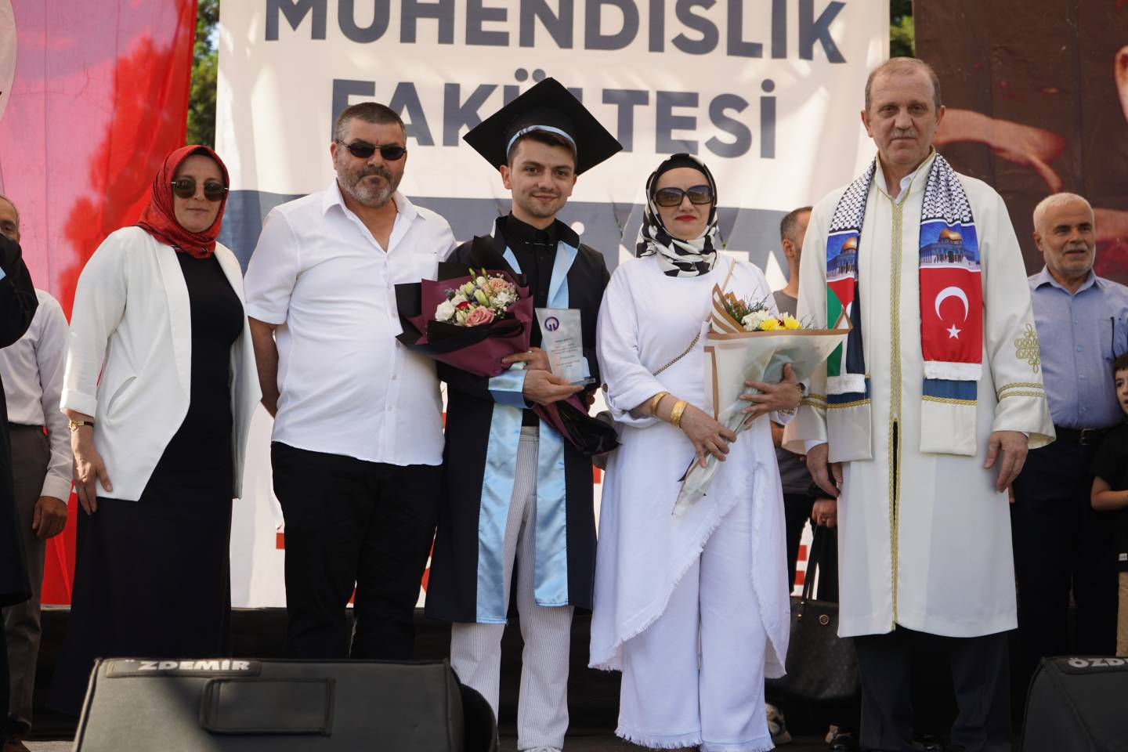
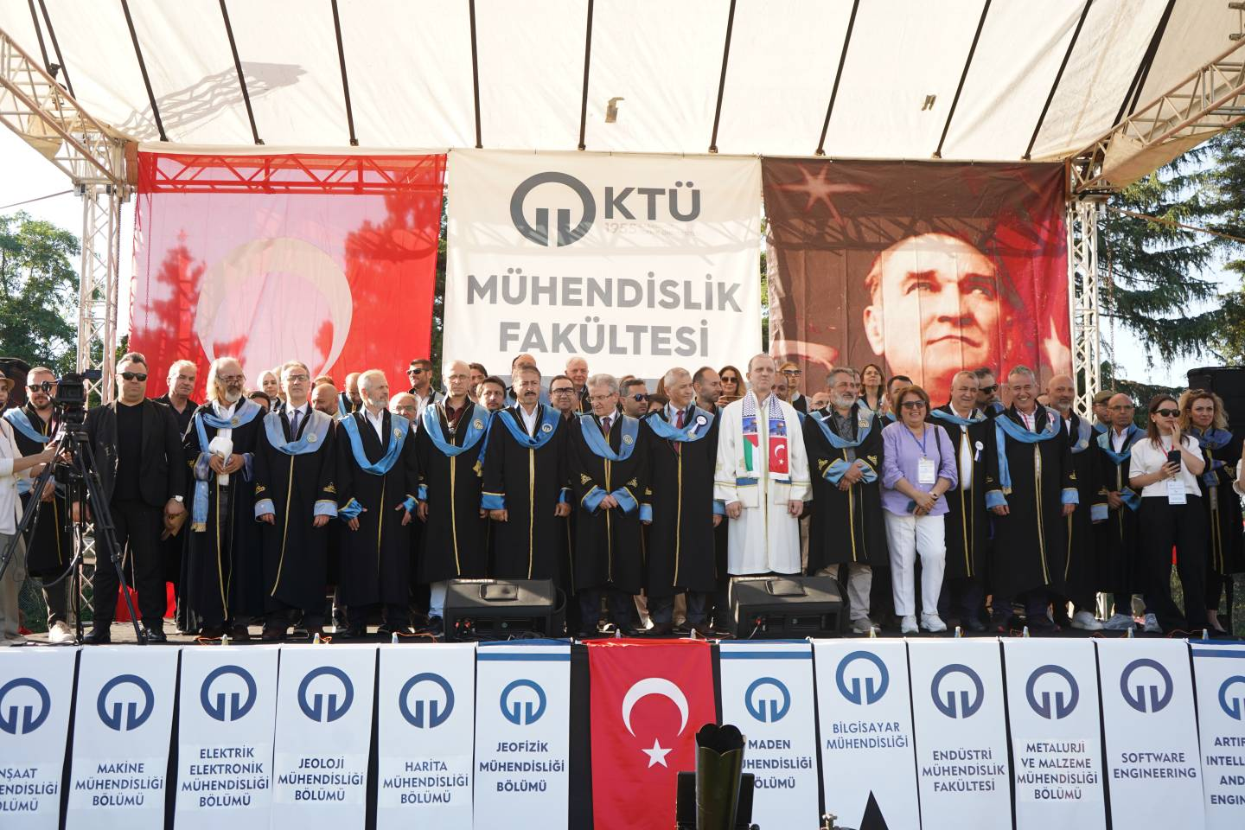
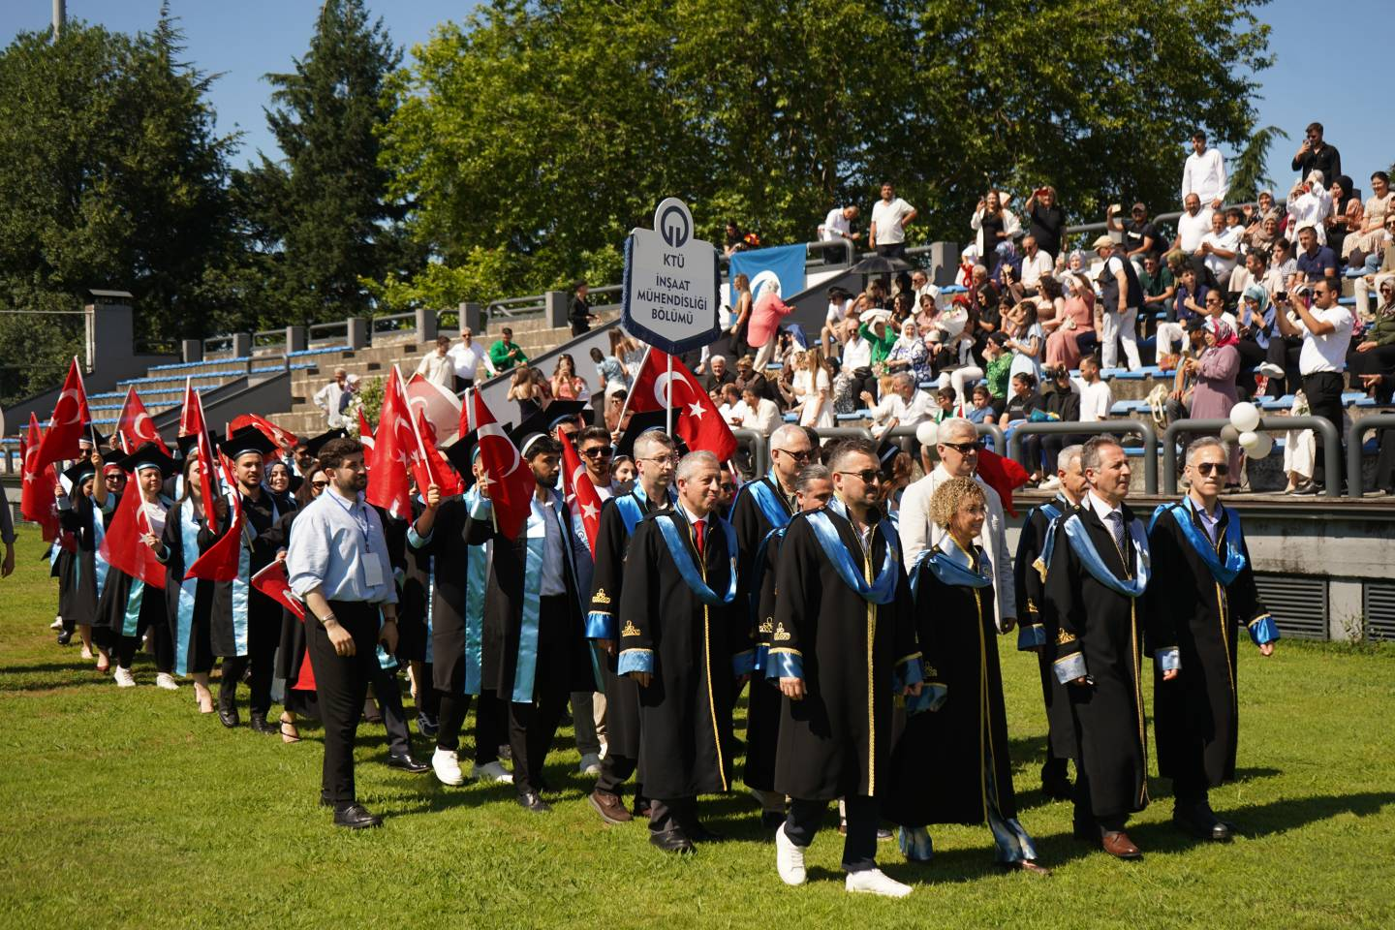
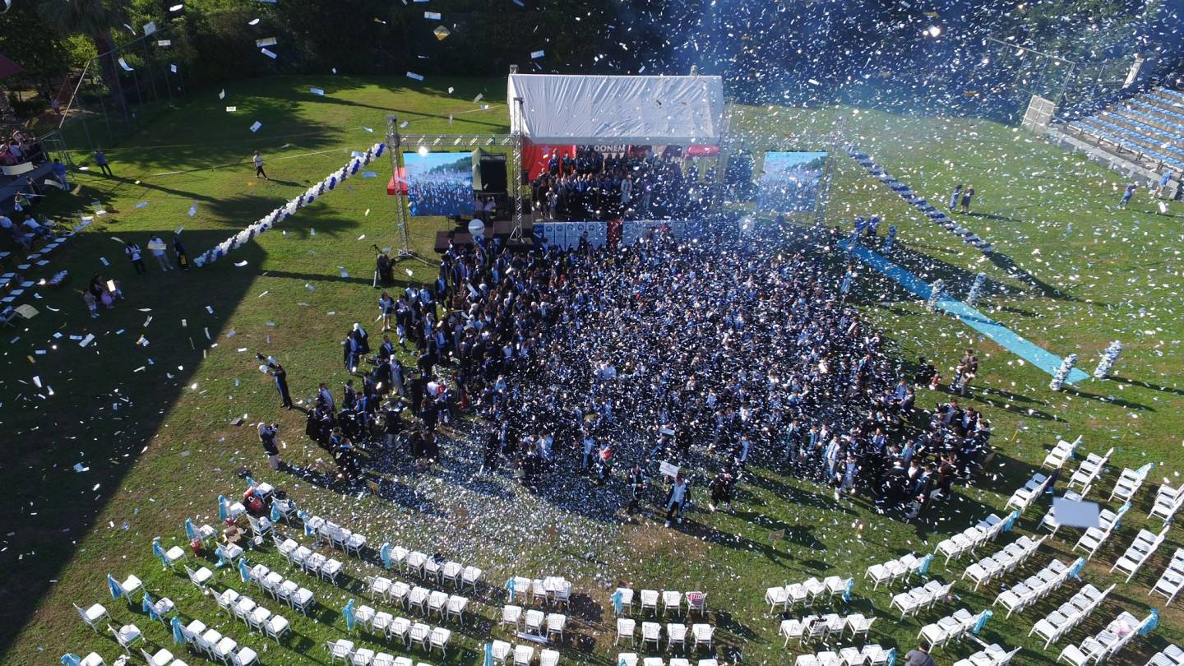
TOPLANTI, ETKİNLİK VE SEMİNERLER
57. DÖNEM MEZUNİYET TÖRENİ

Slide 34
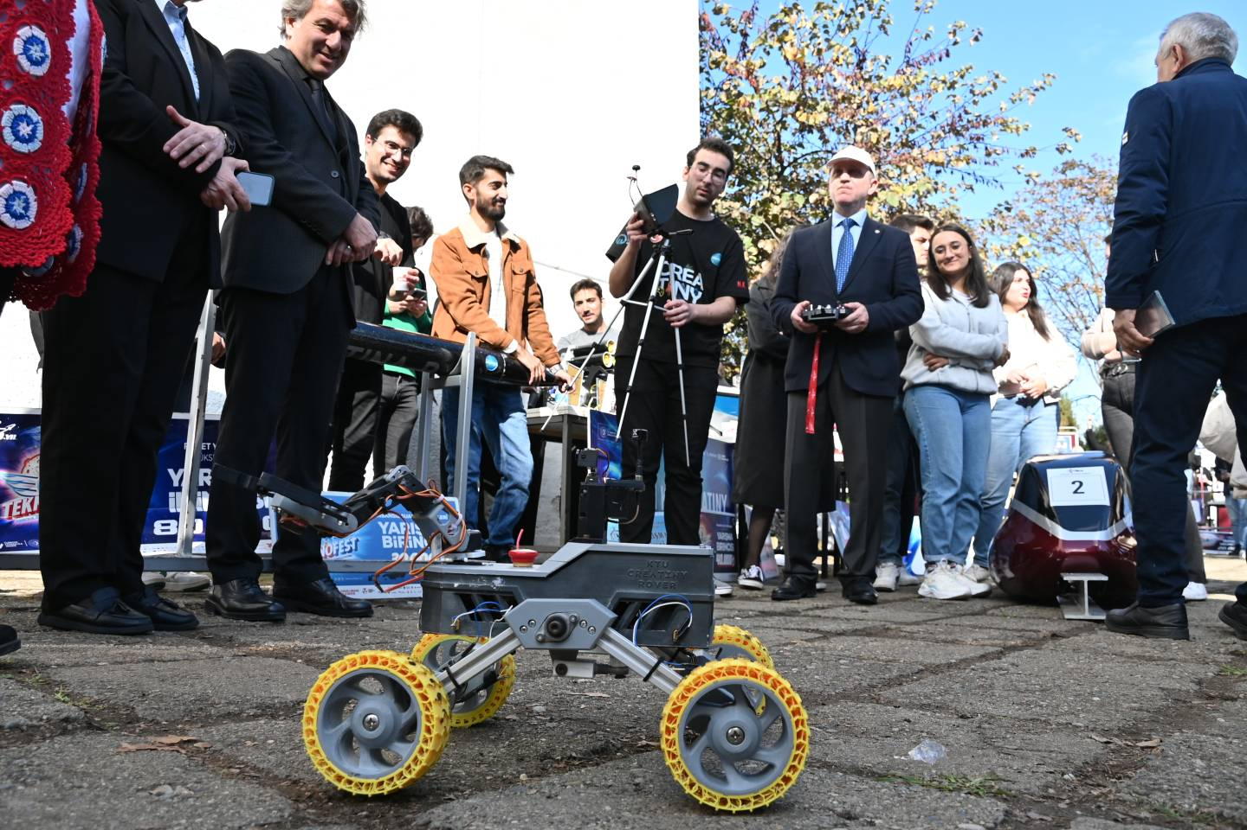
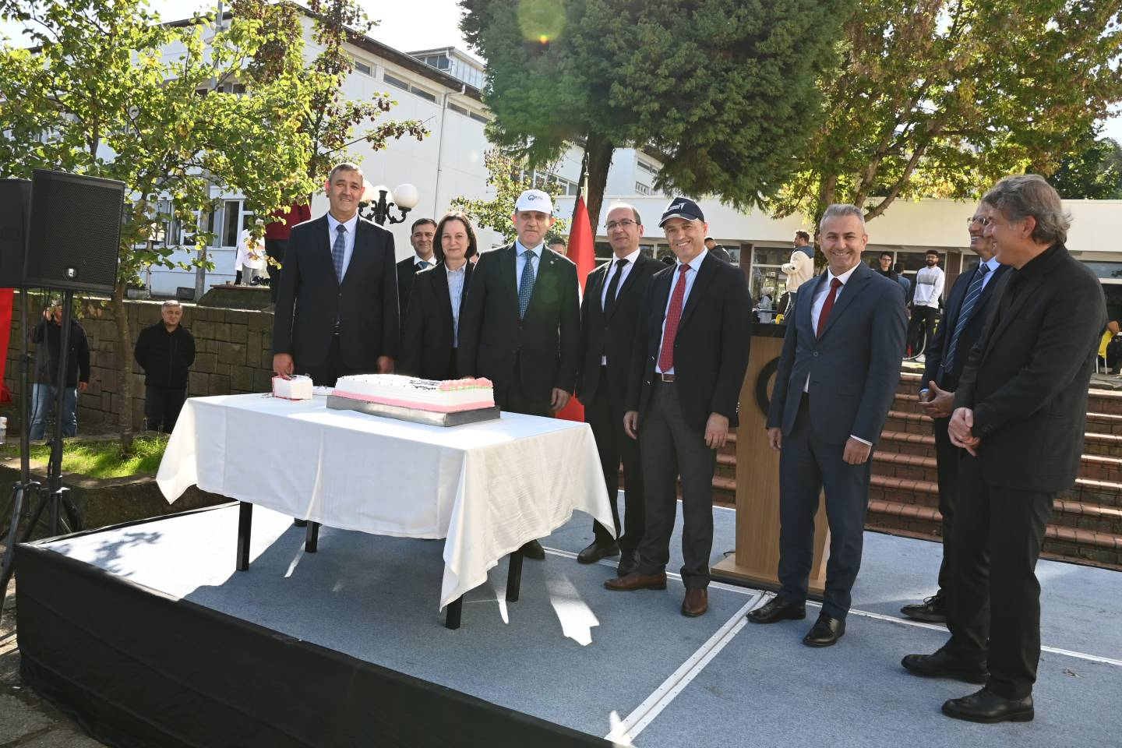

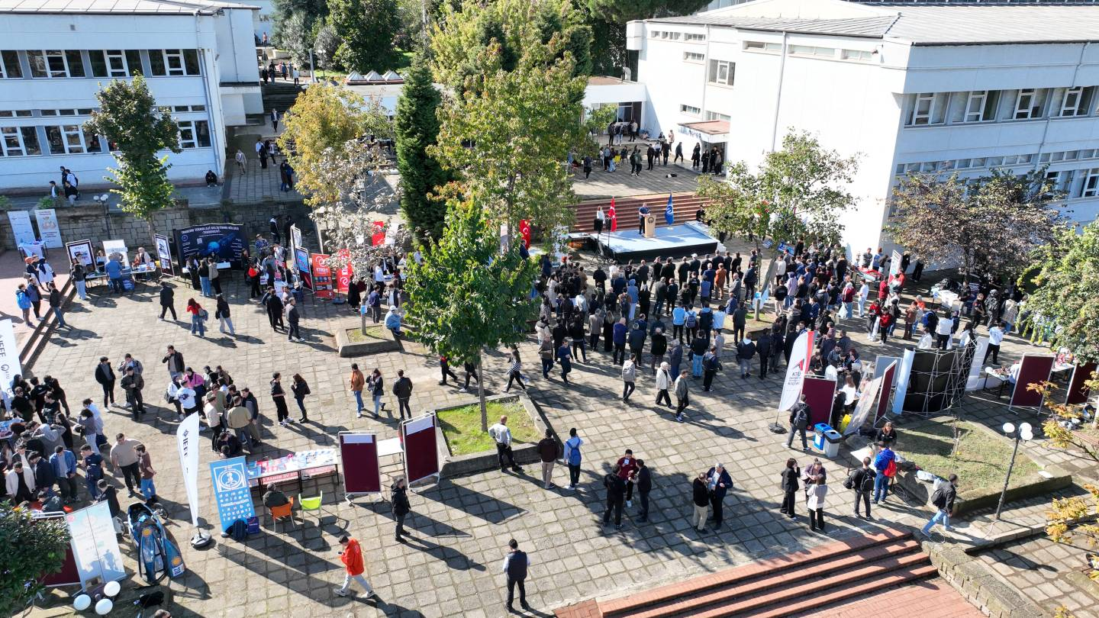
TOPLANTI, ETKİNLİK VE SEMİNERLER
Mühendislik Fakültesi 3. Öğrenci Buluşması (23 Ekim 2024)

Slide 35

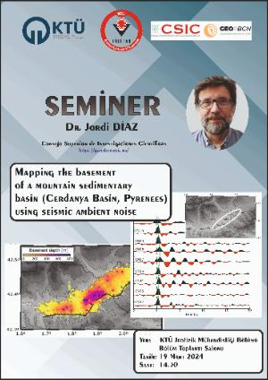

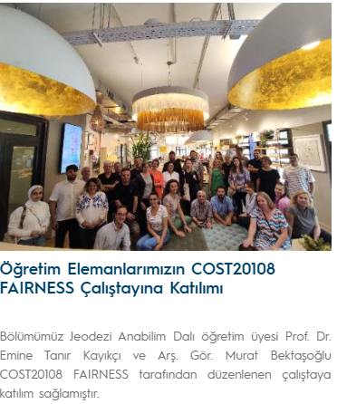
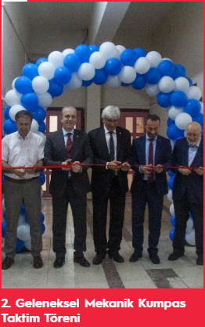
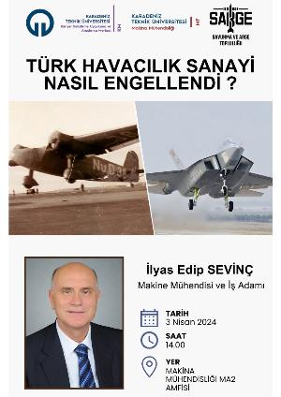


TOPLANTI, ETKİNLİK VE SEMİNERLER

Slide 36

BÜTÇE VE DESTEKLER

Slide 37
BAP BÜTÇE VE DESTEKLERİ
Bilimsel Araştırma Projelerinin (BAP) Türe Göre Dağılımı
Proje Türü | 2024 Yılında Açılan
 | Proje Sayısı | Projelerin Bütçesi (TL)
BAP01- Temel Araştırma | 14 | ₺2.508.309,18
BAP02- Hızlı Destek | 3 | ₺119.138,00
BAP03- Başlangıç Destek
BAP04- Araştırma Altyapı | 11 | ₺36.913.914,18
BAP05- Yurt Dışı Araştırma
BAP06- Lisansüstü Tez | 12 | ₺1.248.253,49
BAP07- Kamu-Üniversite Sanayi İşbirliği Araştırma
BAP08- Öncelikli Alanlar Araştırma
BAP09- Lisans Öğrenci | 25 | ₺344.384,75
BAP10 - Eş Finansmanlı Bilimsel Araştırma
BAP11 - Disiplinler Arası İşbirliği
BAP12 - Doktora Sonrası Araştırma
BAP13- Araştırma Üniversitesi Destek Programı | 5 | ₺5.020.546,82
Toplam | 70 | ₺46.154.546,42

Slide 38


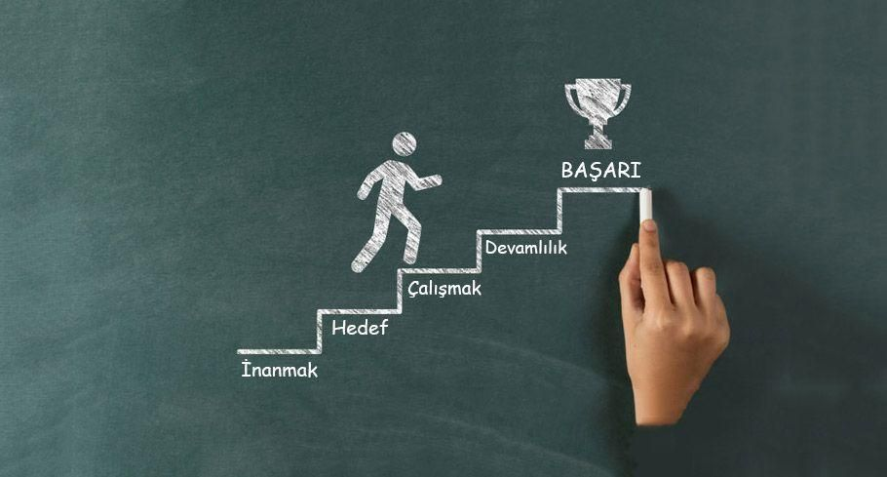
AKADEMİK BAŞARILAR

Slide 39
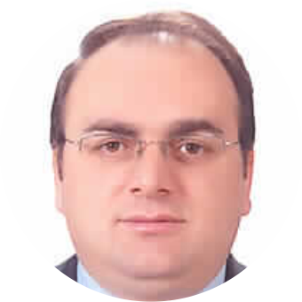
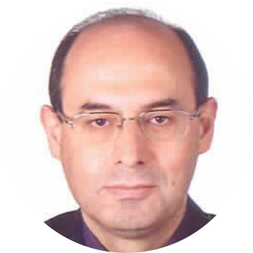
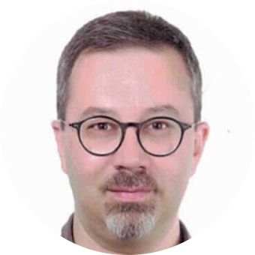
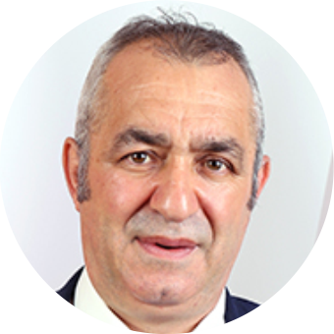
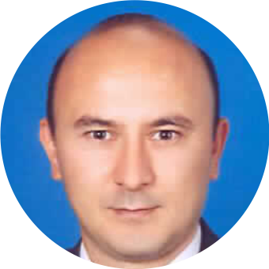
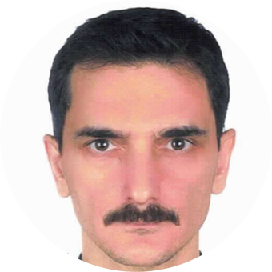
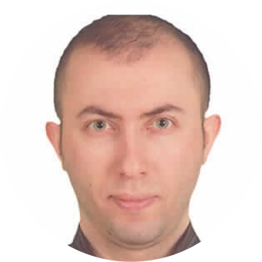
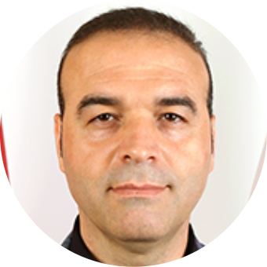
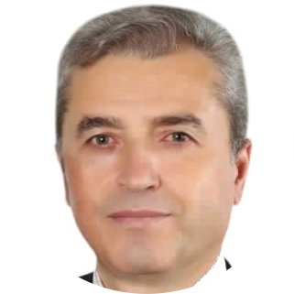
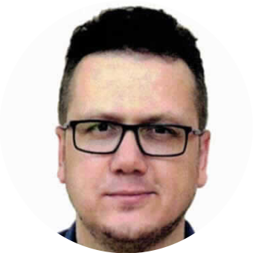
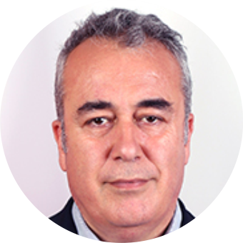





EN ETKİLİ BİLİM İNSANLARI
Alanlarında Dünya’da İlk %2’lik Dilime Giren Akademisyenlerimiz
Yıllık Etki Kategorisi (1/2)
Prof. Dr. Ahmet SARI
Prof. Dr. Ahmet Can ALTUNIŞIK
Prof. Dr. Ayhan KESİMAL
Prof. Dr. Aykut AKGÜN
Prof. Dr. Aykut ÇANAKÇI
Metalurji ve Malzeme Müh.
Bölümü
İnşaat
Mühendisliği
Bölümü
Maden
Mühendisliği
Bölümü
Jeoloji
Mühendisliği
Bölümü
Metalurji ve Malzeme Müh.
Bölümü
Prof. Dr. Bayram ERÇIKDI
Prof. Dr. Burak MARKAL
Prof. Dr. Ersin Yener YAZICI
Prof. Dr. Ferdi CİHANGİR
Prof. Dr. Gençağa PÜRÇEK
Maden
Mühendisliği
Bölümü
Makina
Mühendisliği
Bölümü
Maden
Mühendisliği
Bölümü
Maden
Mühendisliği
Bölümü
Makina
Mühendisliği
Bölümü
Prof. Dr. Gökhan AYDIN
Prof. Dr. Hacı DEVECİ
Prof. Dr. İbrahim ALP
Prof. Dr. İsa ÇÖMEZ
Prof. Dr. İzzet KARAKURT
Maden
Mühendisliği
Bölümü
Maden
Mühendisliği
Bölümü
Maden
Mühendisliği
Bölümü
İnşaat
Mühendisliği
Bölümü
Maden
Mühendisliği
Bölümü
KTÜ 43 Akademisyen
Mühendislik Fakültesi 29 Akademisyen
“Updated Science-Wide Author Databases of Standardized Citation Indicators”

Slide 40














EN ETKİLİ BİLİM İNSANLARI
Alanlarında Dünya’da İlk %2’lik Dilime Giren Akademisyenlerimiz
Yıllık Etki Kategorisi (2/2)
Prof. Dr. Mehmet ERTUĞRUL
Prof. Dr. Metin HÜSEM
Prof. Dr. Oktay CELEP
Prof. Dr. Orhan AYDIN
Prof. Dr. Şükrü ÖZŞAHİN
Metalurji ve Malzeme Müh.
Bölümü
İnşaat
Mühendisliği
Bölümü
Maden
Mühendisliği
Bölümü
Makina
Mühendisliği
Bölümü
Endüstri
Mühendisliği
Bölümü
Prof. Dr. Tayfun DEDE
Prof. Dr. Temel VAROL
Prof. Dr. Vedat TOĞAN
Prof. Dr. Volkan KAHYA
Prof. Dr. Önder AYDEMİR
İnşaat
Mühendisliği
Bölümü
Metalurji ve Malzeme Müh.
Bölümü
İnşaat
Mühendisliği
Bölümü
İnşaat
Mühendisliği
Bölümü
Elektrik- Elektronik Müh.
Bölümü
Doç. Dr. Ertuğrul AYYILDIZ
Doç. Dr. Mert GÜLÜM
Doç. Dr. Ömer Faruk YILMAZ
Endüstri
Mühendisliği
Bölümü
Makina
Mühendisliği
Bölümü
Endüstri
Mühendisliği
Bölümü
Dr. Öğr. Üyesi Gökhan HEKİMOĞLU
Metalurji ve Malzeme Müh.
Bölümü
“Updated Science-Wide Author Databases of Standardized Citation Indicators”

Slide 41
EN ETKİLİ BİLİM İNSANLARI
Kariyer Boyu Etki Kategorisi
Prof. Dr. Ahmet SARI
Prof. Dr. Orhan AYDIN
Prof. Dr. Gökhan AYDIN
Prof. Dr. Hacı DEVECİ
Metalurji ve Malzeme Müh.
Bölümü
Makina
Mühendisliği
Bölümü
Maden
Mühendisliği
Bölümü
Maden
Mühendisliği
Bölümü
Prof. Dr. Aykut ÇANAKÇI
Prof. Dr. Gençağa PÜRÇEK
Prof. Dr. İzzet KARAKURT
Prof. Dr. İbrahim ALP
Metalurji ve Malzeme Müh.
Bölümü
Makina
Mühendisliği
Bölümü
Maden
Mühendisliği
Bölümü
Maden
Mühendisliği
Bölümü
Prof. Dr. Ahmet Can ALTUNIŞIK
Prof. Dr. Vedat TOĞAN
Prof. Dr. Ayhan KESİMAL
Prof. Dr. Bayram ERÇIKDI
İnşaat
Mühendisliği
Bölümü
İnşaat
Mühendisliği
Bölümü
Maden
Mühendisliği
Bölümü
Maden
Mühendisliği
Bölümü
Prof. Dr. Mehmet ERTUĞRUL
Prof. Dr. Tayfun DEDE
KTÜ 20 Akademisyen Mühendislik Fakültesi 14
Metalurji ve Malzeme Müh.
Bölümü
İnşaat
Mühendisliği
Bölümü
“Updated Science-Wide Author Databases of Standardized Citation Indicators”

Slide 42









AKADEMİK PERFORMANS
Akademik Teşvik Puanına Göre Bölüm Birincisi Öğretim Üyeleri
Dr. Öğr. Üyesi Onur GÜLER
Teşvik Puanı: 100
Prof. Dr. Ahmet Can ALTUNIŞIK
Teşvik Puanı: 86,8
Doç. Dr. Ertuğrul AYYILDIZ
Teşvik Puanı: 80
Doç. Dr. Kadir KARAMAN
Teşvik Puanı: 80
Metalurji ve Malzeme Müh.
Bölümü
İnşaat
Mühendisliği
Bölümü
Endüstri
Mühendisliği
Bölümü
Maden
Mühendisliği
Bölümü
Prof. Dr. Yücel ÖZMEN
Teşvik Puanı: 76,3
Prof. Dr. Güzin ULUTAŞ
Teşvik Puanı: 73,9
Prof. Dr. Fevzi KARSLI
Teşvik Puanı: 69,4
Prof. Dr. Emre ÖZKOP
Teşvik Puanı: 60
Makina
Mühendisliği
Bölümü
Bilgisayar
Mühendisliği
Bölümü
Harita
Mühendisliği
Bölümü
Elektrik- Elektronik Müh.
Bölümü
Prof. Dr. İbrahim UYSAL
Teşvik Puanı: 60
Dr. Öğr. Üyesi Hülya DOĞAN
Teşvik Puanı: 54
Dr. Öğr. Üyesi Kaan Hakan ÇOBAN
Teşvik Puanı: 50,1
Jeoloji
Mühendisliği
Bölümü
Yazılım
Mühendisliği
Bölümü
Jeofizik
Mühendisliği
Bölümü
Yapay Zeka ve Veri Müh.
Bölümü

Slide 43





AKADEMİK PERFORMANS
Akademik Teşvik Puanına Göre Bölüm Birincileri
Arş. Gör. Dr. / Arş. Gör.
Arş. Gör. Dr. Müslim ÇELEBİ
Teşvik Puanı: 88
Arş. Gör. Barış VATANDAŞ
Teşvik Puanı: 64,4
Arş. Gör. Miraç MURAT
Teşvik Puanı: 49
Metalurji ve Malzeme Müh.
Bölümü
Makina
Mühendisliği
Bölümü
Endüstri
Mühendisliği
Bölümü
Arş. Gör. Olguhan Şevket KARAHASAN
Teşvik Puanı: 44,1
Arş. Gör. Alper Tunga AKIN
Teşvik Puanı: 39,2
İnşaat
Mühendisliği
Bölümü
Harita
Mühendisliği
Bölümü

Slide 44




BİLİMSEL MAKALE (SCI-E)
SCI-E Kapsamındaki Dergilerde Yayınlanan Makale Sayısına Göre Bölüm Birincisi Öğretim Üyeleri
Prof. Dr. Ahmet SARI
Makale Sayısı: 25
Prof. Dr. Ahmet Can ALTUNIŞIK
Makale Sayısı: 17
Doç. Dr. Ertuğrul AYYILDIZ
Makale Sayısı: 15
Prof. Dr. Gençağa PÜRÇEK
Makale Sayısı: 10
Metalurji ve Malzeme Müh.
Bölümü
İnşaat
Mühendisliği
Bölümü
Endüstri
Mühendisliği
Bölümü
Makina
Mühendisliği
Bölümü
Prof. Dr. Fevzi KARSLI
Makale Sayısı: 6
Prof. Dr. İbrahim UYSAL
Makale Sayısı: 6
Prof. Dr. Güzin ULUTAŞ
Dr. Öğr. Üyesi Beste ÜSTÜBİOĞLU
Makale Sayısı: 5
Prof. Dr. Gökçe HACIOĞLU
Makale Sayısı: 5
Harita
Mühendisliği
Bölümü
Jeoloji
Mühendisliği
Bölümü
Bilgisayar
Mühendisliği
Bölümü
Elektrik-Elektronik Müh.
Bölümü
Bilgisayar
Mühendisliği
Bölümü
Prof. Dr. İbrahim ALP
Makale Sayısı: 5
Doç. Dr. Ali Erden BABACAN​
Makale Sayısı: 4
Dr. Öğr. Üyesi Elif Baykal KABLAN​
Makale Sayısı: 3
Dr. Öğr. Üyesi Asuman GÜNAY YILMAZ​
Makale Sayısı: 1
Maden
Mühendisliği
Bölümü
Jeofizik
Mühendisliği
Bölümü
Yazılım
Mühendisliği
Bölümü
Yapay Zeka ve Veri Müh.
Bölümü

Slide 45








BİLİMSEL MAKALE (SCI-E)
SCI-E Kapsamındaki Dergilerde Yayınlanan Makale Sayısına Göre Bölüm Birincisi Arş. Gör. Dr. / Arş. Gör.
Arş. Gör. Serhatcan Berk AKÇAY
Makale Sayısı: 11
Arş. Gör. Yılmaz YILMAZ
Makale Sayısı: 8
Arş. Gör. Beren Gürsoy Yılmaz
Makale Sayısı: 4
Arş. Gör. Bahri Barış VATANDAŞ
Makale Sayısı: 4
Metalurji ve Malzeme Müh.
Bölümü
İnşaat
Mühendisliği
Bölümü
Endüstri
Mühendisliği
Bölümü
Makina
Mühendisliği
Bölümü
Arş. Gör. Alper Tunga AKIN
Makale Sayısı: 3
Arş. Gör. Burak AYDIN
Arş. Gör. Muhammed KILIÇ
Makale Sayısı: 2
Harita
Mühendisliği
Bölümü
Bilgisayar
Mühendisliği
Bölümü
Arş. Gör. Mustafa AYDEMİR
Makale Sayısı: 1
Arş. Gör. Hilal ALEMDAĞ
Makale Sayısı: 1
Arş. Gör. Mervenur ÇAKIR
Arş. Gör. Elif Kanca GÜLSOY
Makale Sayısı: 1
Elektrik-Elektronik Müh.
Bölümü
Jeofizik
Mühendisliği
Bölümü
Yazılım
Mühendisliği
Bölümü

Slide 46



BİLİMSEL MAKALE (SCI-E)
Uluslararası İş Birlikli SCI-E Makale Sayısına Göre Bölüm Birincisi Öğretim Üyeleri
Prof. Dr. Ahmet SARI
Makale Sayısı: 25
Prof. Dr. Gençağa PÜRÇEK
Makale Sayısı: 8
Prof. Dr. İbrahim UYSAL
Makale Sayısı: 5
Prof. Dr. Gökçe HACIOĞLU
Makale Sayısı: 3
Metalurji ve Malzeme Müh.
Bölümü
Makina Mühendisliği
Bölümü
Jeoloji
Mühendisliği
Bölümü
Elektrik-Elektronik
Mühendisliği
Bölümü
Prof. Dr. Güzin ULUTAŞ
Dr. Öğr. Ü. Beste ÜSTÜBİOĞLU
Makale Sayısı: 3
Doç. Dr. Ertuğrul AYYILDIZ
Makale Sayısı: 3
Prof. Dr. Ahmet Can ALTUNIŞIK
Prof. Dr. Tayfun DEDE
Prof. Dr. Vedat TOĞAN Makale Sayısı: 2
Bilgisayar
Mühendisliği
Bölümü
Endüstri
Mühendisliği
Bölümü
İnşaat
Mühendisliği
Bölümü
Prof. Dr. İbrahim ALP
Makale Sayısı: 2
Dr. Öğr. Üyesi Özgenç AKIN
Makale Sayısı: 1
Dr. Öğr. Üyesi Rukiye Savran Kızıltepe
Makale Sayısı: 1
Prof. Dr. Emine TANIR KAYIKÇI
Doç. Dr. Esra TUNÇ GÖRMÜŞ
Makale Sayısı: 1
Maden Mühendisliği
Bölümü
Jeofizik Mühendisliği
Bölümü
Yazılım Mühendisliği
Bölümü
Harita
Mühendisliği
Bölümü

Slide 47





Q1 MAKALE
Q1 Sınıfı Makale Sayısına Göre Bölüm Birincisi Öğretim Üyeleri
Prof. Dr. Ahmet SARI
Makale Sayısı: 21
Doç. Dr. Ertuğrul AYYILDIZ
Makale Sayısı: 13
Prof. Dr. Ahmet Can ALTUNIŞIK
Makale Sayısı: 8
Prof. Dr. Gençağa PÜRÇEK
Dr. Öğr. Ü. Mehmet SEYHAN
Makale Sayısı: 5
Metalurji ve Malzeme Müh.
Bölümü
Endüstri
Mühendisliği
Bölümü
İnşaat
Mühendisliği
Bölümü
Makina
Mühendisliği
Bölümü
Prof. Dr. İbrahim UYSAL
Makale Sayısı: 4
Prof. Dr. Ersin Yener YAZICI
Makale Sayısı: 3
Doç. Dr. Ali Erden BABACAN
Makale Sayısı: 3
Prof. Dr. Güzin ULUTAŞ
Dr. Öğr. Ü. Beste ÜSTÜBİOĞLU
Makale Sayısı: 2
Jeoloji
Mühendisliği
Bölümü
Maden
Mühendisliği
Bölümü
Jeofizik
Mühendisliği
Bölümü
Bilgisayar
Mühendisliği
Bölümü
Prof. Dr. Bayram Uzun, Prof. Dr. Fevzi KARSLI
Prof. Dr. Yakup Emre Çoruhlu
Prof. Dr. Volkan Yıldırım​​, ​​Doç. Dr. Okan Yıldız
Makale Sayısı: 2
Prof. Dr. Emre ÖZKOP
Makale Sayısı: 1
Dr. Öğr. Üyesi Elif BAYKAL KABLAN
Makale Sayısı: 1
Elektrik-Elektronik Müh.
Bölümü
Yazılım
Mühendisliği
Bölümü
Harita Müh. Bölümü

Slide 48
Q1+Q2 MAKALE
Q1+Q2 Sınıfı Makale Sayısına Göre Bölüm Dereceleri
Prof. Dr. Ahmet SARI
Makale Sayısı: 24
Doç. Dr. Ertuğrul AYYILDIZ
Makale Sayısı: 15
Prof. Dr. Ahmet Can ALTUNIŞIK
Makale Sayısı: 16
Prof. Dr. Gençağa PÜRÇEK
Makale Sayısı: 9
Metalurji ve Malzeme Müh.
Bölümü
Endüstri
Mühendisliği
Bölümü
İnşaat
Mühendisliği
Bölümü
Makina
Mühendisliği
Bölümü
Prof. Dr. Gökçe HACIOĞLU
Makale Sayısı: 5
Dr. Öğr. Üyesi Beste ÜSTÜBİOĞLU
Makale Sayısı: 5
Prof. Dr. İbrahim UYSAL
Makale Sayısı: 5
Prof. Dr. Fevzi KARSLI
Makale Sayısı: 4
Elektrik-Elektronik Müh. Bölümü
Bilgisayar Mühendisliği
Bölümü
Jeoloji
Mühendisliği
Bölümü
Harita
Mühendisliği
Bölümü
Prof. Dr. Ersin Yener YAZICI
Makale Sayısı: 3
Doç. Dr. Ali Erden BABACAN
Makale Sayısı: 4
Dr. Öğr. Üyesi Elif BAYKAL KABLAN
Makale Sayısı: 2
Dr. Öğr. Üyesi Asuman GÜNAY YILMAZ​
Makale Sayısı: 1
Maden
Mühendisliği
Bölümü
Jeofizik
Mühendisliği
Bölümü
Yazılım
Mühendisliği
Bölümü
Yapay Zeka ve Veri Müh.
Bölümü

Slide 49



EN ÇOK ATIF ALAN AKADEMİSYENLERİMİZ
WOS Veri Tabanındaki Atıf Sayısına Göre Bölüm Birincisi Öğretim Üyeleri
Prof. Dr. Ahmet SARI
Atıf Sayısı: 2250
Prof. Dr. Ahmet Can ALTUNIŞIK
Atıf Sayısı: 447
Prof. Dr. Gökhan AYDIN
Atıf Sayısı: 416
Prof. Dr. Orhan KARSLI
Atıf Sayısı: 389
Metalurji ve Malzeme Müh.
Bölümü
İnşaat
Mühendisliği
Bölümü
Maden
Mühendisliği
Bölümü
Jeoloji
Mühendisliği
Bölümü
Prof. Dr. Gençağa PÜRÇEK
Atıf Sayısı: 373
Doç. Dr. Ertuğrul AYYILDIZ
Atıf Sayısı: 308
Prof. Dr. Güzin ULUTAŞ
Atıf Sayısı: 102
Prof. Dr. İsmail Hakkı ALTAŞ
Atıf Sayısı: 96
Makina
Mühendisliği
Bölümü
Endüstri
Mühendisliği
Bölümü
Bilgisayar
Mühendisliği
Bölümü
Elektrik-Elektronik Müh.
Bölümü
Prof. Dr. Fevzi KARSLI
Doç. Dr. Esra TUNÇ GÖRMÜŞ
Atıf Sayısı: 95
Prof. Dr. Hakan KARSLI
Atıf Sayısı: 54
Dr. Öğr. Üyesi Hülya DOĞAN
Atıf Sayısı: 24
Dr. Öğr. Üyesi Asuman GÜNAY YILMAZ
Atıf Sayısı: 8
Harita
Müh.
Bölümü
Jeofizik
Mühendisliği
Bölümü
Yazılım Mühendisliği
Bölümü
Yapay Zeka ve Veri Müh.
Bölümü

Slide 50





KURUM DIŞI ARAŞTIRMA PROJELERİ
TÜBİTAK 1001 - Bilimsel ve Teknolojik Araştırma Projelerini Destekleme Programı
Prof. Dr. Mehmet ERTUĞRUL
Prof. Dr. Ahmet Can ALTUNIŞIK
Prof. Dr. Orhan KARSLI
Prof. Dr. Burak MARKAL
Metalurji ve Malzeme Müh.
Bölümü
İnşaat Mühendisliği
Bölümü
Jeoloji Mühendisliği
Bölümü
Makina Mühendisliği
Bölümü
Prof. Dr. Erol ŞADOĞLU
Prof. Dr. Kerim AYDINER
Prof. Dr. Fevzi KARSLI
Doç. Dr. Hasan Basri BAŞAĞA
İnşaat Mühendisliği
Bölümü
Maden
Mühendisliği
Bölümü
Harita Mühendisliği
Bölümü
İnşaat Mühendisliği
Bölümü
Doç. Dr. Mustafa ASLAN
Doç. Dr. Serhat DEMİR
Dr. Öğr. Üyesi Soheil MOBTAKERI
Metalurji ve Malzeme Müh.
Bölümü
İnşaat Mühendisliği
Bölümü
Metalurji ve Malzeme Müh.
Bölümü

Slide 51





KURUM DIŞI ARAŞTIRMA PROJELERİ
TÜBİTAK 3501 – Kariyer Geliştirme Programı
Dr. Öğr. Üyesi Elif BAYKAL KABLAN
Dr. Öğr. Üy. Çağatay Murat YILMAZ
Dr. Öğr. Üyesi Bahar HATİPOĞLU YILMAZ
Dr. Öğr. Üyesi Mehmet SEYHAN
Yazılım Mühendisliği
Bölümü
Yazılım Mühendisliği
Bölümü
Bilgisayar Mühendisliği
Bölümü
Makina Mühendisliği
Bölümü
TÜBİTAK 2244 –Sanayi Doktora Programı
Dr. Öğr. Üyesi Beste ÜSTÜBİOĞLU
Bilgisayar Mühendisliği
Bölümü
TÜBİTAK 1002 – Hızlı Destek Programı
Doç. Dr. Fatma HOŞ ÇEBİ
Doç. Dr. Esra HATİPOĞLU TEMİZEL
Dr. Öğr. Üyesi Yunus Emre Karabacak
Jeoloji
Mühendisliği
Bölümü
Jeoloji
Mühendisliği
Bölümü
Makina Mühendisliği
Bölümü

Slide 52












KURUM DIŞI ARAŞTIRMA PROJELERİ
Üniversite Sanayi İşbirliği Projeleri
TÜBİTAK 1501
Prof. Dr. Gençağa PÜRÇEK
Dr. Öğr. Üyesi Kürşat İÇİN
Prof. Dr. Kadir TÜRK
Dr. Öğr. Üyesi Mehmet TURHAL
Makina Müh.
Metalurji ve Malz. Müh. Bölümü
Elektrik-Elektronik Müh.
Bölümü
Elektrik-Elektronik Müh.
Bölümü
TUSAŞ Lift Up San. Danışmanlıkları
Prof. Dr. Burhan ÇUHADAROĞLU
Prof. Dr. Ömer Necati CORA
Prof. Dr. Recep GÜMRÜK
Prof. Dr. Bekir DİZDAROĞLU
Prof. Dr. Aykut ÇANAKÇI
Makina Mühendisliği
Bölümü
Makina Mühendisliği
Bölümü
Makina Mühendisliği
Bölümü
Bilgisayar Mühendisliği
Bölümü
Metalurji ve Malzeme Müh.
Bölümü
Doç. Dr. Fatih ERDEMİR
Dr. Öğr. Üyesi Raşit SEZER
Öğr. Gör. Dr. Zafer YAVUZ
Öğr. Gör. Dr. Ömer ÇAKIR
Metalurji ve Malzeme Müh.
Bölümü
Metalurji ve Malzeme Müh.
Bölümü
Bilgisayar Mühendisliği
Bölümü
Bilgisayar Mühendisliği
Bölümü
Dr. Öğr. Üy. Mustafa Hakan BOZKURT
KOSGEB
Yapay Zeka ve Veri Müh.
Bölümü

Slide 53













KURUM DIŞI ARAŞTIRMA PROJELERİ
2024 Üniversite Sanayi İş Birliği Projeleri / Teknokent Firması Görevlendirmeleri
Prof. Dr. Şevket ATEŞ
Prof. Dr. Süleyman ADANUR
Doç. Dr. Murat GÜNAYDIN
Prof. Dr. Bayram UZUN
Prof. Dr. Volkan YILDIRIM
Dynamic Academy Yazılım İnş. San. ve Tic. Ltd. Şti​
Dynamic Academy Yazılım İnş. San. ve Tic. Ltd. Şti​
Dynamic Academy Yazılım İnş. San. ve Tic. Ltd. Şti​
GISLand Bilişim Tic. Ltd. Şti.
GISLand Bilişim Tic. Ltd. Şti.
Prof. Dr. İbrahim ALP
Prof. Dr. Ersin Yener YAZICI
Prof. Dr. Oktay CELEP
Prof. Dr. Gençağa PÜRÇEK
Prof. Dr. Mehmet ERTUĞRUL
Ergold Innivation Mühendislik​
Retina Arge Yaz. Bil. Mü. / Fennec Tek. Ltd. Şti.​
Retina Arge Yazılım Bil. Müh. Hizm. Tic. Ltd.Şti.
UTS Yazılım Müh. Hiz. San. ve Tic. Ltd. Şti​.
Baykar Makina Sanayi ve Tic. A.Ş
Prof. Dr. Kadir TÜRK
Doç. Dr. Vasif NABİYEV
Doç. Dr. Hüseyin PEHLİVAN
Dr. Öğr. Ü. Fatih Yesevi OKUR
Dr. Öğr. Üyesi Kemal ÇAKAR
REPRON Teknoloji Sanayi ve Tic. Ltd. Şti.​
Inovas Elektronik Dan. Ar-Ge Hiz. San. T. Ltd. Şti.​
Megakent Bilişim Özel Eğt. Serv. Dan. Hiz. Ltd. Şti​
Dynamic Academy Yazılım İnş. San. ve Tic. Ltd. Şti​
Demria Tekn. Medikal Bil. San. Tic. Ltd. Şti
Dr. Öğr. Üyesi Taha BOYRAZ
Dr. Öğr. Üyesi Harun YANAR
Dr. Öğr. Üyesi Caner SANCAK
Dr. Öğr. Üyesi Kürşat İÇİN
Dr. Öğr. Üyesi Raşit SEZER
Ergold Innavation Müh. Hiz. San. Tic.​ Ltd. Şti.​
UTS Yazılım Müh. Hiz. San. ve Tic. Ltd. Şti .
Maribe Kekatronik Müh. Dan. Şti ​.
Kültür Bil. Akademisi Tekn. Gel. ​
Strolabs Arge ve Müh. Hizm.​
Dr. Öğr. Üyesi Mehmet TURHAL
Dr. Öğr. Üyesi Oğuzhan ÇAKIR
Dr. Öğr. Üyesi Ayhan YAZGAN
Arş. Gör. Bura Adem ATASOY
Arş. Gör. Bulut AKAY
Demria Tekn. Medikal Bil. San. Tic. Ltd. Şti.
İnovas Elek. Dan. ve Ar-Ge Hzm. Tic. Ltd. Şti.
İnovas Elek. Dan. ve Ar-Ge Hzm. Tic. Ltd. Şti.
GISLand Bilişim Tic. Ltd. Şti.
Harpia Dan. ve Müh. Hizm. Tic. Ltd. Şti.​

Slide 54

MUCİT AKADEMİSYENLERİMİZ
KTÜ Adresli Uluslararası Patent Sahibi Akademisyenlerimiz

Slide 55




MUCİT AKADEMİSYENLERİMİZ
KTÜ Adresli Ulusal Patent Sahibi Akademisyenlerimiz

Slide 56



MUCİT AKADEMİSYENLERİMİZ
KTÜ Adresli Ulusal Patent Sahibi Akademisyenlerimiz

Slide 57



MUCİT AKADEMİSYENLERİMİZ
KTÜ Adresli Faydalı Model Sahibi Akademisyenlerimiz

Slide 58

KURUM DIŞI ÖDÜLLER VE BAŞARILAR
Prof. Dr. Hamdullah ÇUVALCI
Prof. Dr. Hamdullah ÇUVALCI
Prof. Dr. Ahmet Can ALTUNIŞIK
Prof. Dr. Ahmet Can ALTUNIŞIK
Metalurji ve Malzeme Müh.
Bölümü
Metalurji ve Malzeme Müh.
Bölümü
İnşaat Mühendisliği
Bölümü
İnşaat Mühendisliği
Bölümü
TEKNOFEST
ISIF24 Uluslararası Buluş Fuarı
Gümüş Madalya
TEKNOFEST
ISIF24 Uluslararası Buluş Fuarı
Bronz Madalya
TEKNOFEST
ISIF24 Uluslararası Buluş Fuarı
Altın Madalya
TEKNOFEST
ISIF24 Uluslararası Buluş Fuarı
Grand Prix Ödülü
Fotopolimer Reçine Kullanılarak Elyaf Takviyeli Kompozit Üretim Cihazı Ve Fotopolimer Reçine Kullanılarak Elyaf Takviyeli Kompozit Üretim Yöntemi
Üç Yönlü Periyodik Minimal Yüzey (Üpmy) Desenli Çekirdek Yapıya Sahip Hibrit Sandviç Kompozit Panel
Mühendislik Yapılarında Gerçek Zamanlı Dinamik Karakteristiklerin Otomatik Takip Yöntemi başlıklı patent
Titreşime dayalı yapı sağlığı izlemesinde derin öğrenme tabanlı anormallik tespit sistemi
Doç. Dr. Mustafa ASLAN,
Öğr. Gör. Dr. Hüseyin İPEK,
Öğr. Gör. Altuğ UŞUN,
Öğr. Gör. Kutay ÇAVA
Prof. Dr. Ümit ALVER
Doç. Dr. Mustafa ASLAN
Dr. Öğr. Ü. Raşit SEZER
Öğr. Gör. Dr. Hüseyin İPEK
Öğr. Gör. Kutay ÇAVA
Dr. Öğr. Üy. Fatih Yesevi OKUR
Dr. Ebru KALKAN OKUR
Dr. Öğr. Üyesi Fatih Yesevi OKUR

Slide 59


KURUM DIŞI ÖDÜLLER VE BAŞARILAR
Prof. Dr. İsmail KAYA
Dr. Öğr. Üyesi Raşit SEZER
Prof. Dr. İzzet KARAKURT
Doç. Dr. Fatih ERDEMİR
Elektrik-Elektronik Müh.
Bölümü
Metalurji ve Malzeme Müh.
Bölümü
Maden Mühendisliği
Bölümü
Metalurji ve Malzeme Müh.
Bölümü
TEKNOFEST
ISIF24 Uluslararası Buluş Fuarı
Gümüş Madalya
TEKNOFEST
ISIF24 Uluslararası Buluş Fuarı
Gümüş Madalya
2023 Yılı
Bilim Ödülü
TUSAŞ LİFT UP Sanayi Odaklı Bitirme Projeleri
Metalurji ve Malzeme alanında Birincilik,
Genel sıralamada Üçüncülük
Magnetik Tutma Esaslı Uzun Ömürlü Çok Kullanımlık Yüzey Elektrik Potansiyellerini Ölçmek İçin Elektrot Tasarımı
Alüminyum Al-Si Döküm Alaşımlarında Silis Modifkasyonu İçin Kullanılmak Üzere Bir Toz Karışımı Ve Üretim Yöntemi
Yurt Madenciliğini Geliştirme Vakfı (YMGV) Madencilik Ödülleri
Manyetik Nanopartiküllerin Üretimi ve EMI Kalkanlamaya Yönelik Geliştirilmesi" Ar-Ge projesi
Yeşim ER
Zübeyir TURĞUT

Slide 60

EĞİTİME KATKI
En Fazla Doktora Öğrencisi Mezun Eden Akademisyenimiz
Prof. Dr.
Halil İbrahim OKUMUŞ
4 Öğrenci
Elektrik-Elektronik
Mühendisliği
Bölümü

Slide 61


2023-2024
Eğitim-Öğretim Yılı
Akademik Performans Ödülleri

Slide 62



TÜBİTAK, YÖK, TÜBA vb. BİLİM ÖDÜLÜ / ÜYELİK ALAN ÖĞRETİM ÜYELERİMİZ

Slide 63
AKADEMİK ÇIKTILARA GÖRE
BÖLÜM BAŞARI SIRALAMASI
SIRALAMA | BÖLÜM | TOPLAM PUAN
1 | Metalurji ve Malzeme Mühendisliği | 80
2 | Makina Mühendisliği | 72,1
3 | İnşaat Mühendisliği | 69
4 | Endüstri Mühendisliği | 58,8
5 | Jeoloji Mühendisliği | 58
6 | Bilgisayar Mühendisliği | 56,7
7 | Maden Mühendisliği | 55,9
8 | Harita Mühendisliği | 54,1
9 | Elektrik-Elektronik Mühendisliği | 50
10 | Jeofizik Mühendisliği | 30
11 | Yazılım Mühendisliği | 15
12 | Yapay Zeka ve Veri Mühendisliği | 10
Bu başarı sıralaması aşağıdaki değerlendirme ölçütlerine göre yapılmıştır:
Öğretim Üyesi Başına Düşen SCI-E Makale Sayısı
Öğretim Üyesi Başına Düşen Q1 Makale Sayısı
2024 Sonuçlarına Göre Öğretim Elemanı Başına Düşen Teşvik Puanı
Kurum Dışı Ulusal/Uluslararası Proje Sayısı
Ulusal/Uluslararası Patent Sayısı
Stratejik Plan ve Hedeflere Katkı
Bölüm H-indeks ortalaması
Ödül: : 1 adet Araştırma Görevlisi Kadrosu
1 Adet Dizüstü Bilgisayar

Slide 64
KTÜ STRATEJİK PLANINA
KATKI ÖDÜLÜ
SIRALAMA | BÖLÜM | TOPLAM PUAN
1 | Harita Mühendisliği | 66,67
2 | Makina Mühendisliği | 62,96
3 | Endüstri Mühendisliği | 59,26
4 | Metalurji ve Malzeme Mühendisliği | 55,56
5 | İnşaat Mühendisliği | 55,56
6 | Maden Mühendisliği | 51,85
7 | Elektrik-Elektronik Mühendisliği | 48,15
8 | Bilgisayar Mühendisliği | 40,74
9 | Jeoloji Mühendisliği | 37,04
10 | Yazılım Mühendisliği | 22,22
11 | Jeofizik Mühendisliği | 11,11
12 | Yapay Zeka ve Veri Mühendisliği | 11,11
Ödül: : 1 adet Araştırma Görevlisi Kadrosu
1 adet Dizüstü Bilgisayar

Slide 65
EN BAŞARILI GENÇ BİLİM İNSANI
2024 Yılı Mühendislik Fakültesi En Başarılı Genç Bilim İnsanı
Dr. Öğr. Üyesi Gökhan HEKİMOĞLU
Metalurji ve Malzeme Müh. Bölümü
5 SCI-E Q1 kategoride makale
3 SCI-E Q2 kategoride makale
KTÜ WOS Atıf: 140
TÜBİTAK 2218 Doktora Sonrası Yurt İçi Araştırmacı Programı Desteği
Uluslararası İkili İşbirliği Projesinde Araştırmacı
KTÜ Doktora Tez Ödülü
Ödül: 1 adet Dizüstü Bilgisayar

Slide 66
YÜRÜTÜCÜ OLARAK KURUM DIŞI PROJE BÜTÇELERİ TOPLAMI EN YÜKSEK ÖĞRETİM ÜYESİ
Prof. Dr. Mehmet ERTUĞRUL
Metalurji ve Malzeme Müh. Bölümü
Toplam Bütçe ≥ 3x10⁶ TL Değerlendirmeye alınacaktır
Ödül: 1 adet Tablet

Slide 67

YÜRÜTÜCÜ OLARAK EN ÇOK KURUM DIŞI PROJE BAŞVURUSU YAPAN ÖĞRETİM ÜYESİ
Fakülte Birincisi
Fakülte İkincisi
Prof. Dr. Mehmet ERTUĞRUL
Prof. Dr. Önder AYDEMİR
Metalurji ve Malzeme Müh. Bölümü
Elektrik-Elektronik Müh. Bölümü
Başvuru Sayısı ≥ 3 Değerlendirmeye alınacaktır
Ödül: 1 adet Tablet

Slide 68

HORIZON PROJESİ
……………………………….
…………….
Mühendisliği Bölümü
Yürütücü olarak başvuru yapan öğretim üyesine Tablet
Yürütücü olarak proje desteği alan öğretim üyesine Dizüstü Bilgisayar

Slide 69

AKADEMİK PERFORMANS
Akademik Teşvik Puanına Göre Fakülte Derecesi (Öğretim Üyeleri)
Fakülte Birincisi
Dr. Öğr. Üyesi Onur GÜLER
Teşvik Puanı: 100
Metalurji ve Malzeme Müh.
Bölümü
Metalurji ve Malzeme Müh.
Bölümü
Teşvik Puanı ≥ 75 Değerlendirmeye alınacaktır
Ödül: 1 adet Tablet

Slide 70
AKADEMİK PERFORMANS
Akademik Teşvik Puanına Göre Fakülte Dereceleri (Arş. Gör. Dr / Arş. Gör)
Fakülte Birincisi
Arş. Gör. Dr. Müslim ÇELEBİ
Teşvik Puanı: 88
Metalurji ve Malzeme Müh.
Bölümü
Teşvik Puanı ≥ 70 Değerlendirmeye alınacaktır
Ödül: 1 adet Tablet

Slide 71
EN ÇOK PATENT BAŞVURUSU
Prof. Dr. Temel VAROL
Başvuru Sayısı: 7
Metalurji ve Malzeme Müh. Bölümü
Dr. Ör. Üyesi Oğuzhan ÇAKIR
Başvuru Sayısı: 4
Dr. Öğr. Üyesi Onur GÜLER
Başvuru Sayısı: 4
Elektrik-Elektronik
Mühendisliği Bölümü
Metalurji ve Malzeme Müh. Bölümü
Başvuru Sayısı ≥ 3 Değerlendirmeye alınacaktır
1 adet Tablet

Slide 72
Q1+Q2 MAKALE
Q1+Q2 Sınıfı Makale Sayısına Göre Fakülte Dereceleri
Fakülte Birincisi
Fakülte İkincisi
Fakülte Üçüncüsü
Dr. Öğr. Üyesi Gökhan HEKİMOĞLU
Makale Sayısı: 18
Prof. Dr. Ahmet Can ALTUNIŞIK
Makale Sayısı: 16
Prof. Dr. Ahmet SARI
Makale Sayısı: 24
Metalurji ve Malzeme Müh.
Bölümü
Metalurji ve Malzeme Müh.
Bölümü
İnşaat
Mühendisliği
Bölümü
Makale Sayısı ≥ 10 Değerlendirmeye alınacaktır
Ödül: 1 adet Dizüstü Bilgisayar

Slide 73
AKADEMİK PERFORMANS
Uluslararası İş Birlikli SCI-E Makale Sayısına Göre Fakülte Dereceleri
Fakülte Birincisi
Fakülte İkincisi
Fakülte Üçüncüsü
Dr. Öğr. Üyesi Gökhan HEKİMOĞLU
Makale Sayısı: 18
Prof. Dr. Gençağa PÜRÇEK
Makale Sayısı: 8
Prof. Dr. Ahmet SARI
Makale Sayısı: 25
Makina Mühendisliği
Bölümü
Metalurji ve Malzeme Müh.
Bölümü
Metalurji ve Malzeme Müh.
Bölümü
İnşaat
Mühendisliği
Bölümü
Metalurji ve Malzeme Müh.
Bölümü
Makale Sayısı ≥ 5 Değerlendirmeye alınacaktır
1 adet Tablet

Slide 74

DÖNER SERMAYE KATKISI
Prof. Dr. Hakan ERSOY
Jeoloji
Mühendisliği Bölümü
≥ 1 Milyon TL değerlendirmeye alınacaktır.
Ödül: 1 adet Tablet

Slide 75
EN FAZLA AYNİ / NAKDİ BAĞIŞ ALAN
BÖLÜM
……………………..
………………….
Mühendisliği Bölümü
Bağış Toplamı ≥ 1x10⁶ TL değerlendirmeye alınacaktır
Ödül: : 1 adet Araştırma Görevlisi kadrosu

Slide 76


KAYIPLARIMIZ
Doç. Dr. Cevdet DEMİRTAŞ
Makina Mühendisliği
Prof. Dr. Ragıp ERDÖL
İnşaat Mühendisliği

Slide 77








EMEKLİLERİMİZ
Emekli Olan Akademik Personellerimiz
Prof. Dr.
Ali Can DALOĞLU
Prof. Dr.
Şenol ÇAPKINOĞLU
Prof. Dr.
İsmail Hakkı ALTAŞ
Makina
Mühendisliği
Bölümü
Jeoloji
Mühendisliği
Bölümü
Elektrik-Elektronilk
Mühendisliği
Bölümü
Emekli Olan İdari Personellerimiz
Temel VELİOĞLU
Murat DALOĞLU
Şenol DÜBÜŞ
Bilgisayar
Mühendisliği
Bölümü
Elektrik-Elektronik
Mühendisliği
Bölümü
Makina
Mühendisliği
Bölümü
Salih MEMİŞ
Hüseyin ÖZTÜRKOĞLU
Bünyamin MEMİŞ
Makina
Mühendisliği
Bölümü
Metalurji ve Malzeme Müh.
Bölümü
Metalurji ve Malzeme Müh.
Bölümü

Slide 78







HİZMET ÖDÜLÜ
Meslekte 40 Yılını Dolduran Akademisyenlerimiz
Prof. Dr. Mehmet Emin ARICI
Prof. Dr.
Levent GÜMÜŞEL
Prof. Dr.
Mustafa SARIOĞLU
Makina
Mühendisliği
Bölümü
Makina
Mühendisliği
Bölümü
Makina
Mühendisliği
Bölümü
Prof. Dr. Burhan ÇUHADAROĞLU
Prof. Dr.
Kenan GELİŞLİ
Prof. Dr.
Temel KAYIKÇIOĞLU
Makina
Mühendisliği
Bölümü
Jeofizik
Mühendisliği
Bölümü
Elektrik-Elektronik
Mühendisliği
Bölümü
……………
Mühendisliği
Bölümü
Prof. Dr.
Ömer YÜKSEK
Öğr. Gör. Ali SEMERCİ
İnşaat
Mühendisliği
Bölümü
İnşaat
Mühendisliği
Bölümü

Slide 79

GÖRÜŞ ve ÖNERİLER
Görüşleriniz Sizler Kadar Değerli ! Fakültemizi Birlikte Geliştirelim.

Slide 80


KATKILARINIZ VE KATILIMINIZ İÇİN TEŞEKKÜR EDERİZ…!

